Slide 1
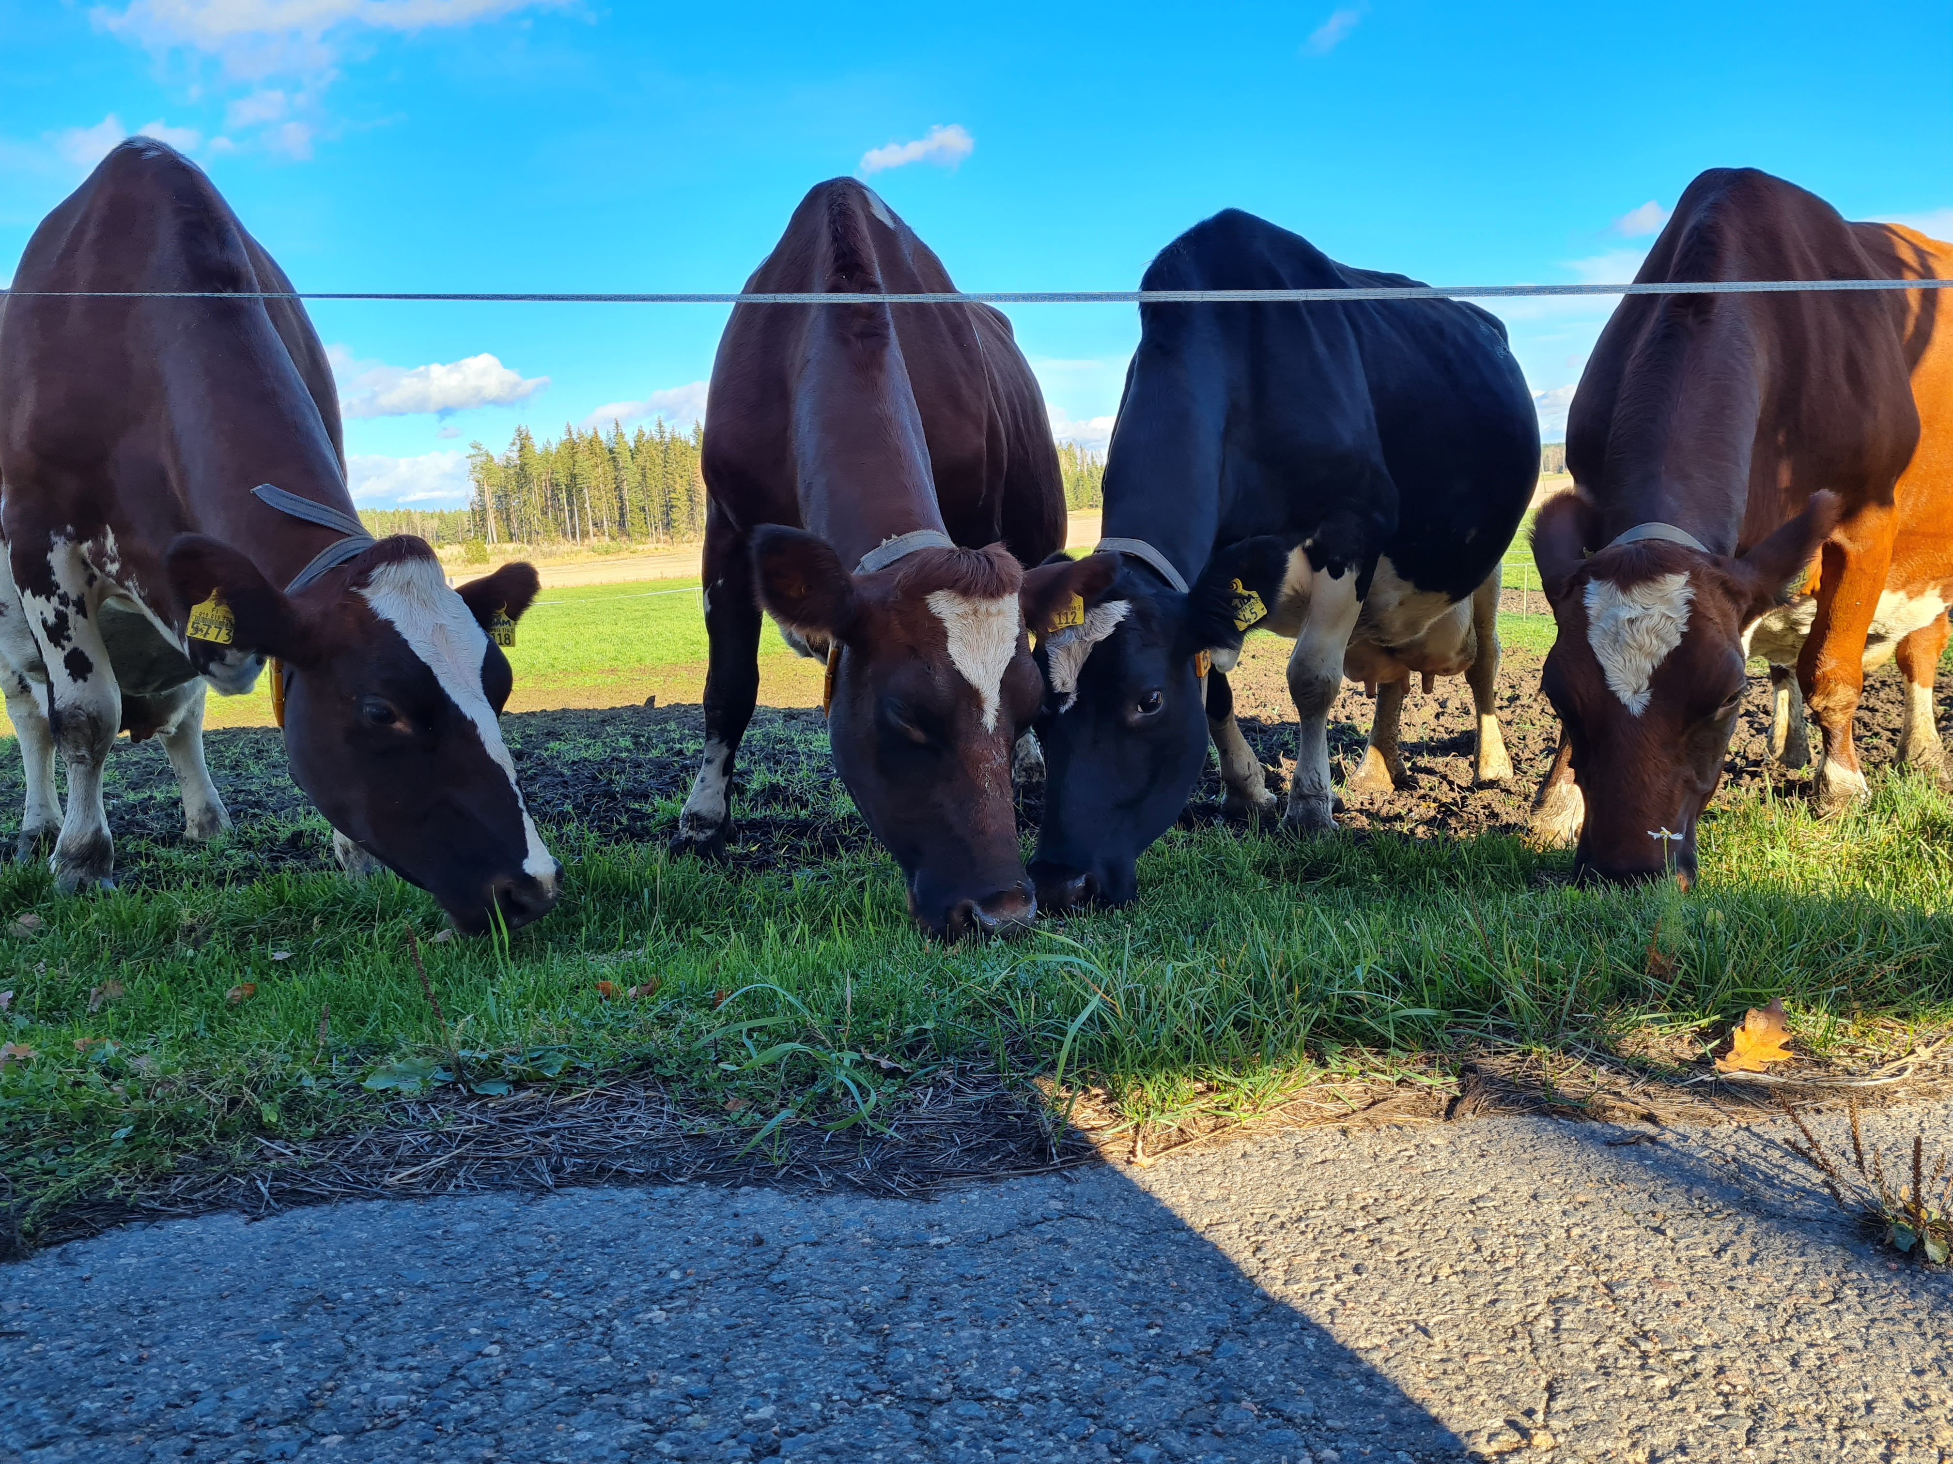
Farmi-Ammujaiset 28.10.2021 Tulokset Varsinais-Suomen Karjakerho ry.
Tuomari Maiju Pajula: Kiertue oli kaiken kaikkiaan mukava ja näimme hienoja eläimiä kaikilla tiloilla. Oman haasteensa tuomarointiin toi tietysti se, että osa lehmistä piti arvostella juuri lypsyn jälkeen utareet tyhjinä. Joka tapauksessa eläinten tasapaino ja kestävä rakenne vaikuttivat merkitsevästi tämänkertaisiin sijoituksiin. Kiitos V-S Karjakerholle luottamuksesta ja tilallisille osallistumisesta!

Slide 2

Luokka 1: 1 x poikineet Ay:t
Luokan kaksi parasta ovat hyvin lähellä toisiaan. Ensimmäiseksi sijoittuneella on vahvempi lantio, paremmin kiinnittynyt etu-utare ja se on myös eturungostaan leveämpi verrattuna upeaan toiseksi tulleeseen ensikkoon. Toiseksi sijoittuneella on leveämpi ja korkeammalle kiinnittynyt takautare ja se on kauttaaltaan lypsytyyppisempi kuin kolmanneksi tullut, jolla on ehdottomasti luokan parhaat jalat. Kolmanneksi tullut voittaa neljännen paremmin kulmautuneiden jalkojen, luustonlaadun ja etukiinnityksen ansiosta. Neljänneksi tullut on lypsytyyppisempi ja sillä on parempi rungon kapasiteetti kuin viidennellä. Viidenneksi ja kuudenneksi sijoittuneen erot olivat pieniä, mutta viidenneksi sijoittunut on eturungostaan ja lantiostaan leveämpi&vahvempi kuin kuudenneksi sijoittunut, jolla on todella hyvät jalat takaa.
- Tuomari Maiju Pajula

Slide 3
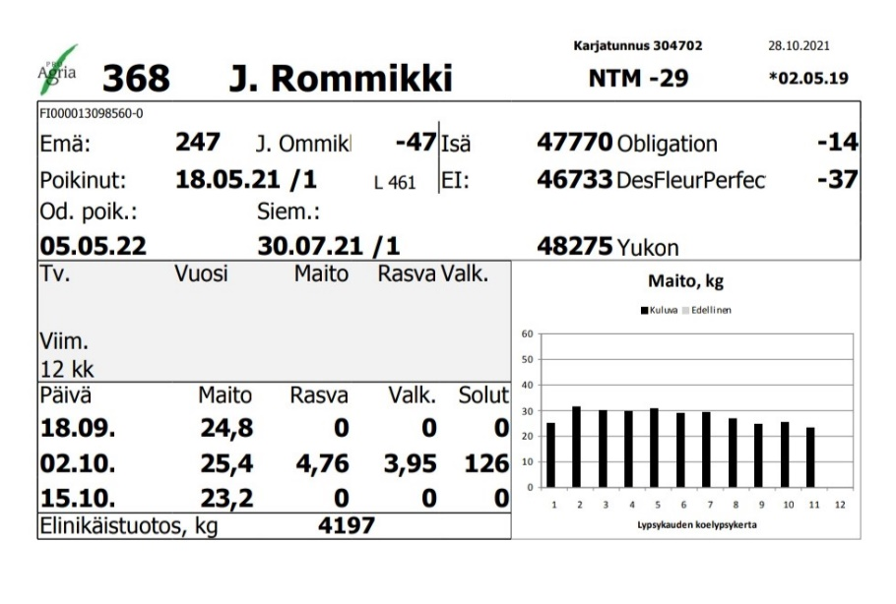
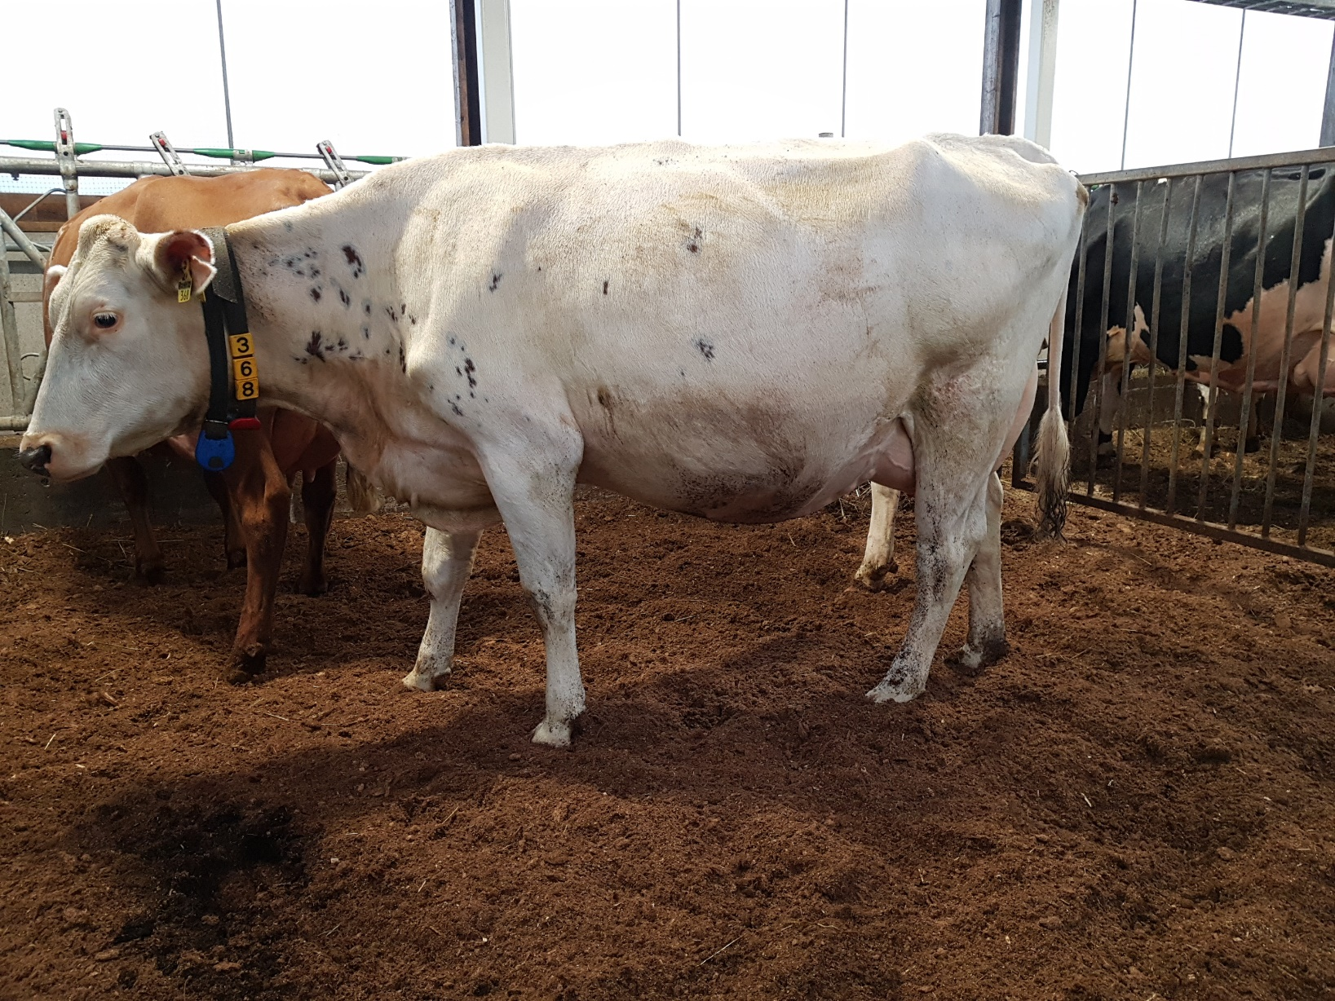
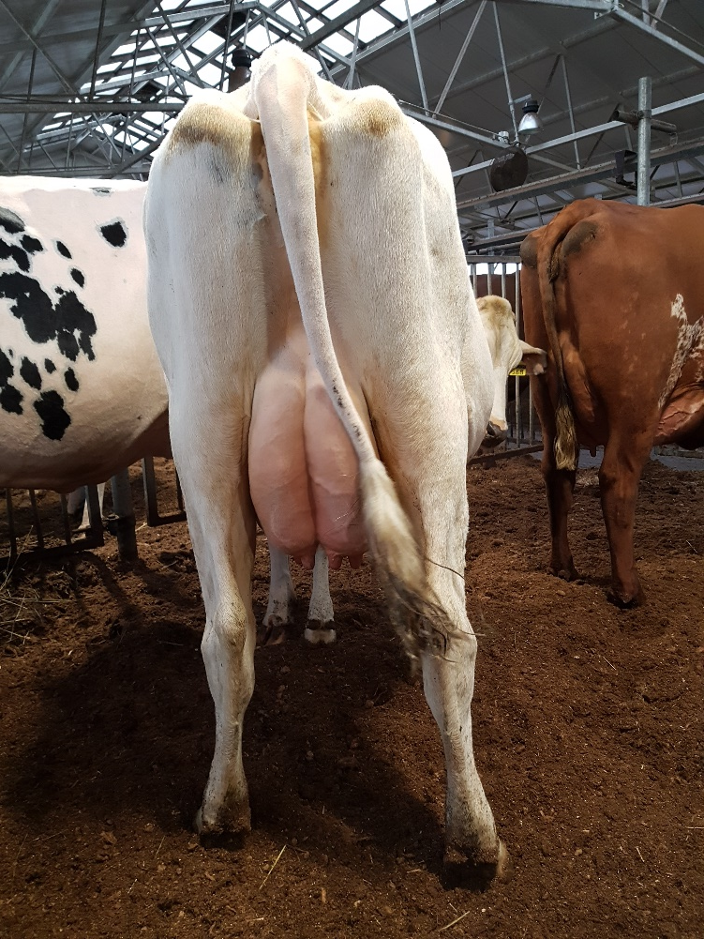
Luokka 1: 1 x poikineet Ay:t 1. sija Joukolan Rommikki om. Laiholahti Jouko ja Laura

Slide 4
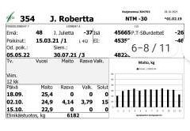
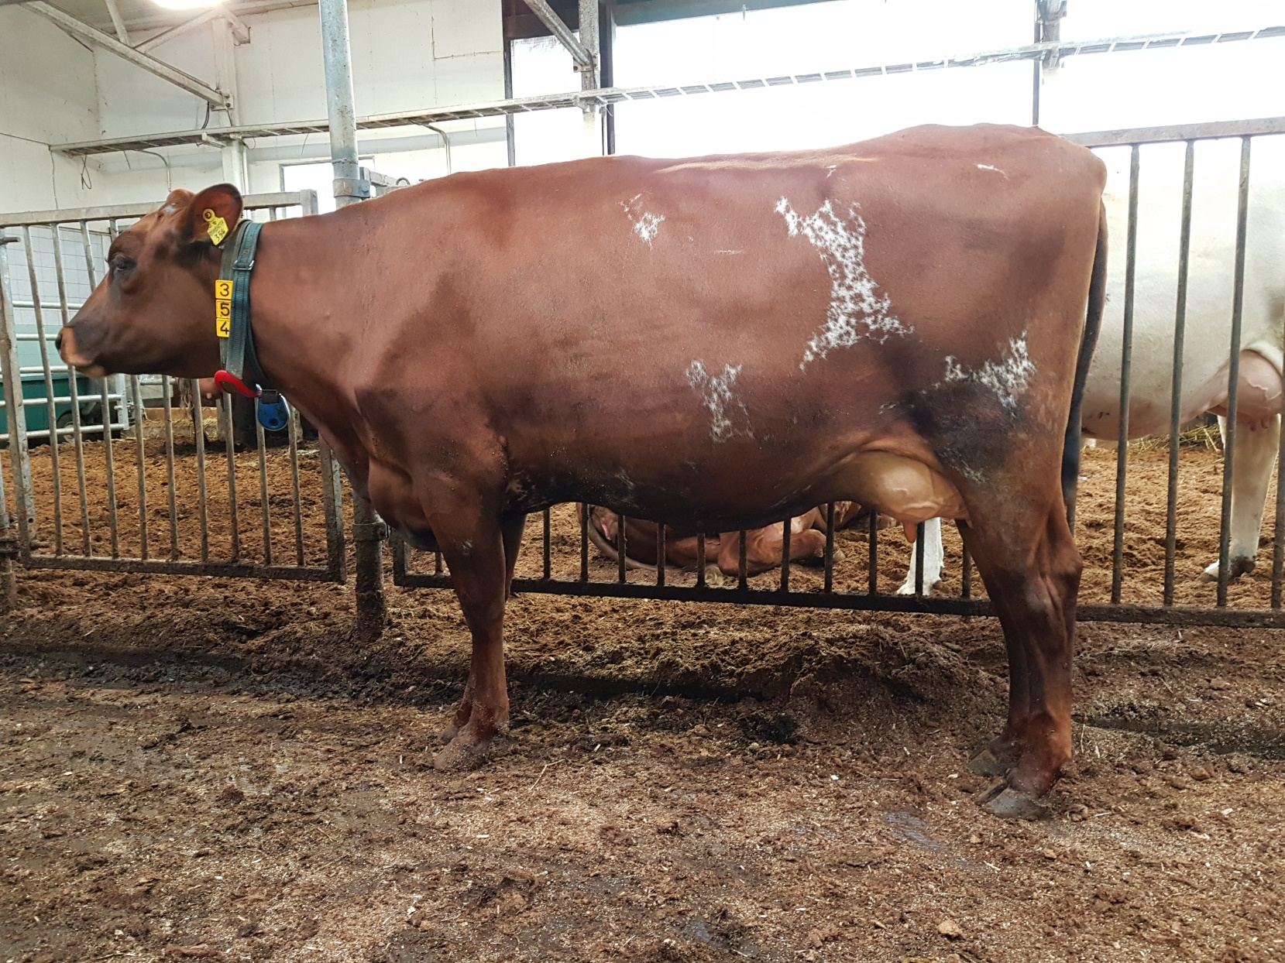
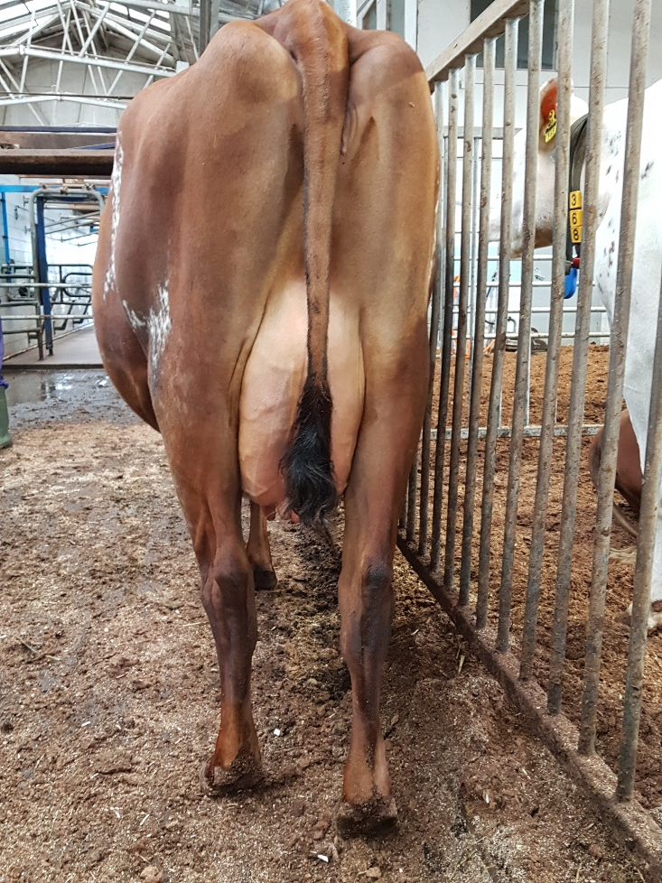
Luokka 1: 1 x poikineet Ay:t 2. sija Joukolan Robertta om. Laiholahti Jouko ja Laura

Slide 5
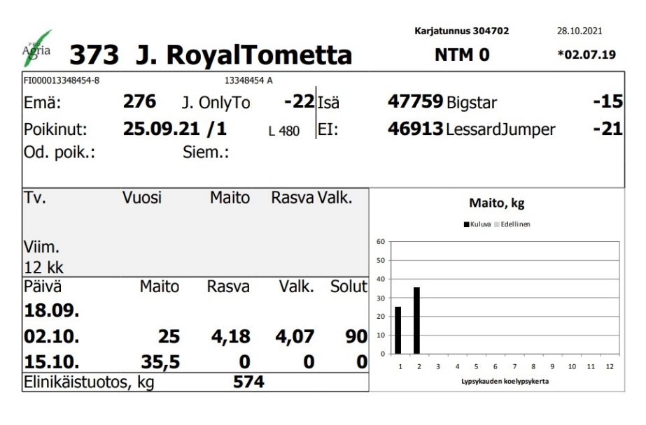
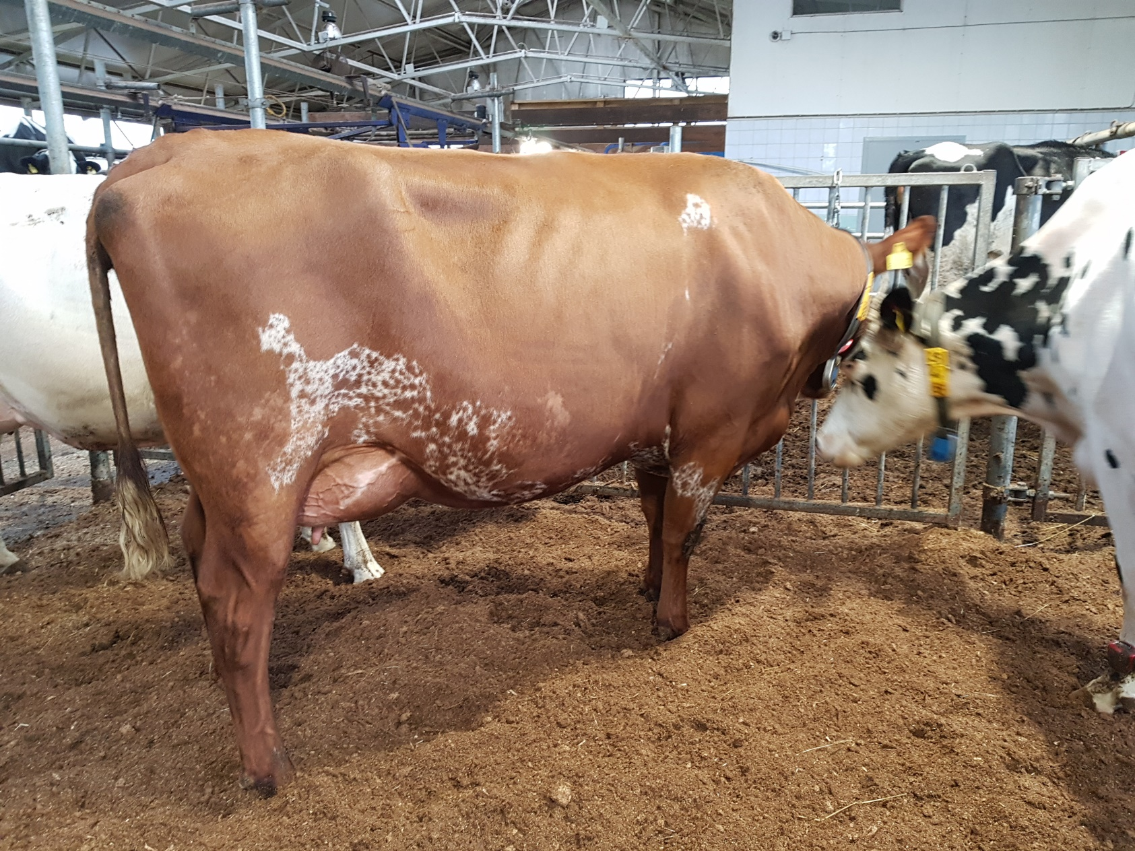
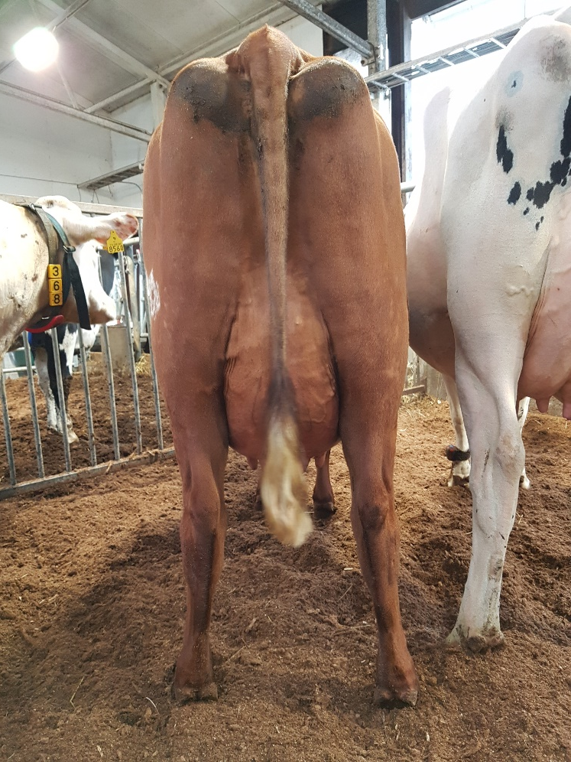
Luokka 1: 1 x poikineet Ay:t 3. sija Joukolan Royal Tometta om. Laiholahti Jouko ja Laura

Slide 6
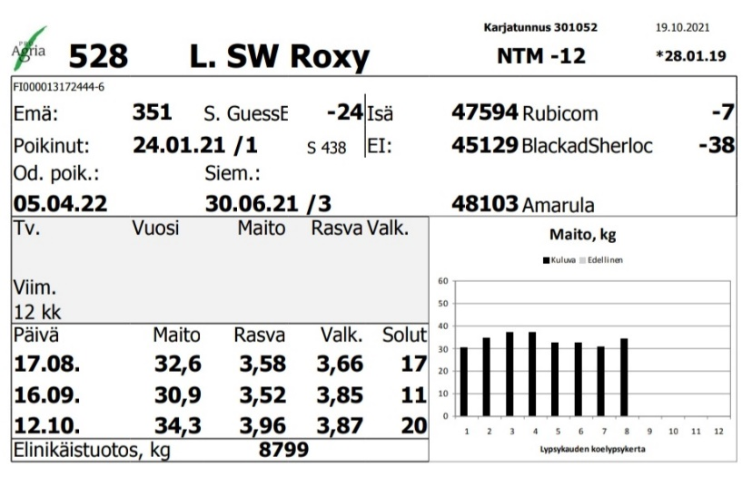
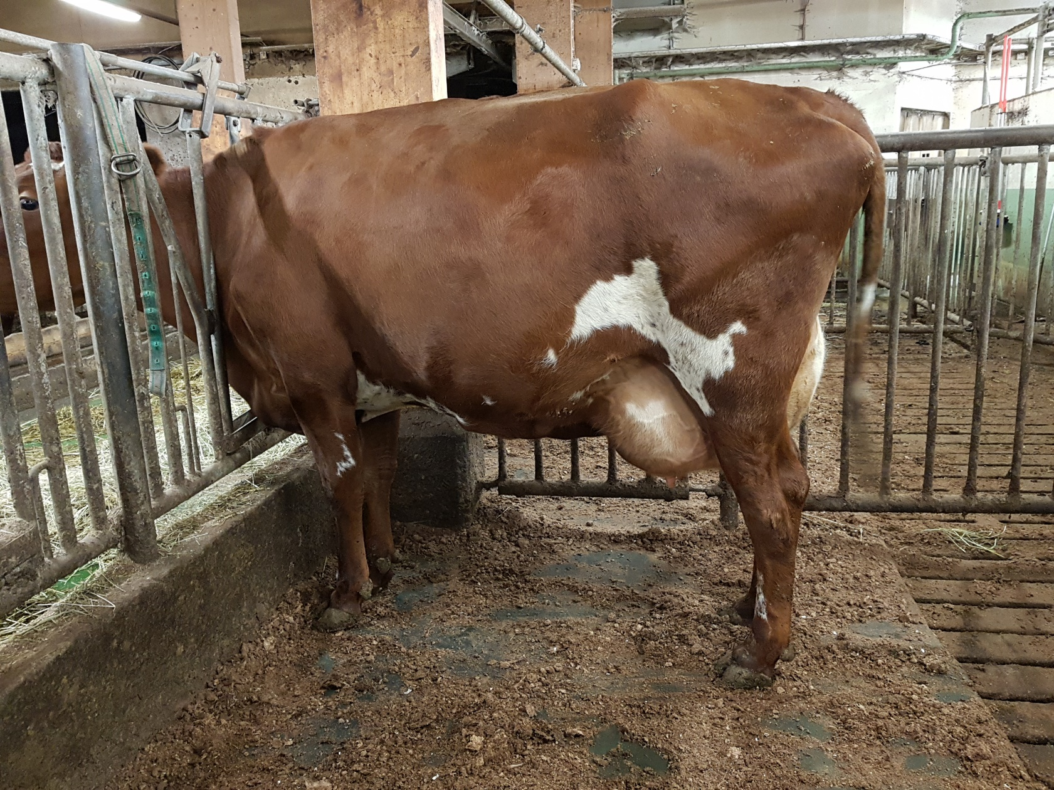
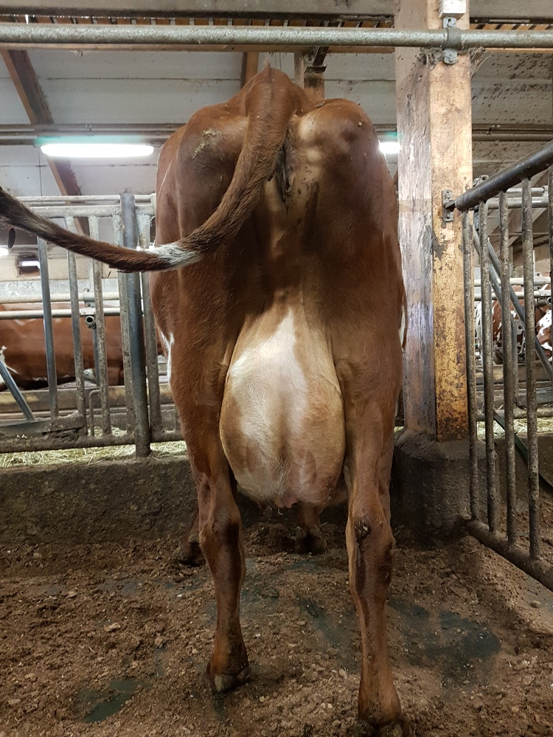
Luokka 1: 1 x poikineet Ay:t 4. sija Lehtirannan SW Roxy om. Mty Mikkola Kalle ja Jussi

Slide 7
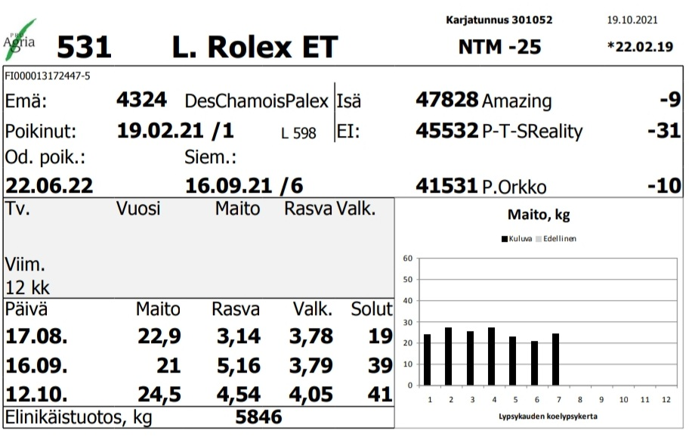
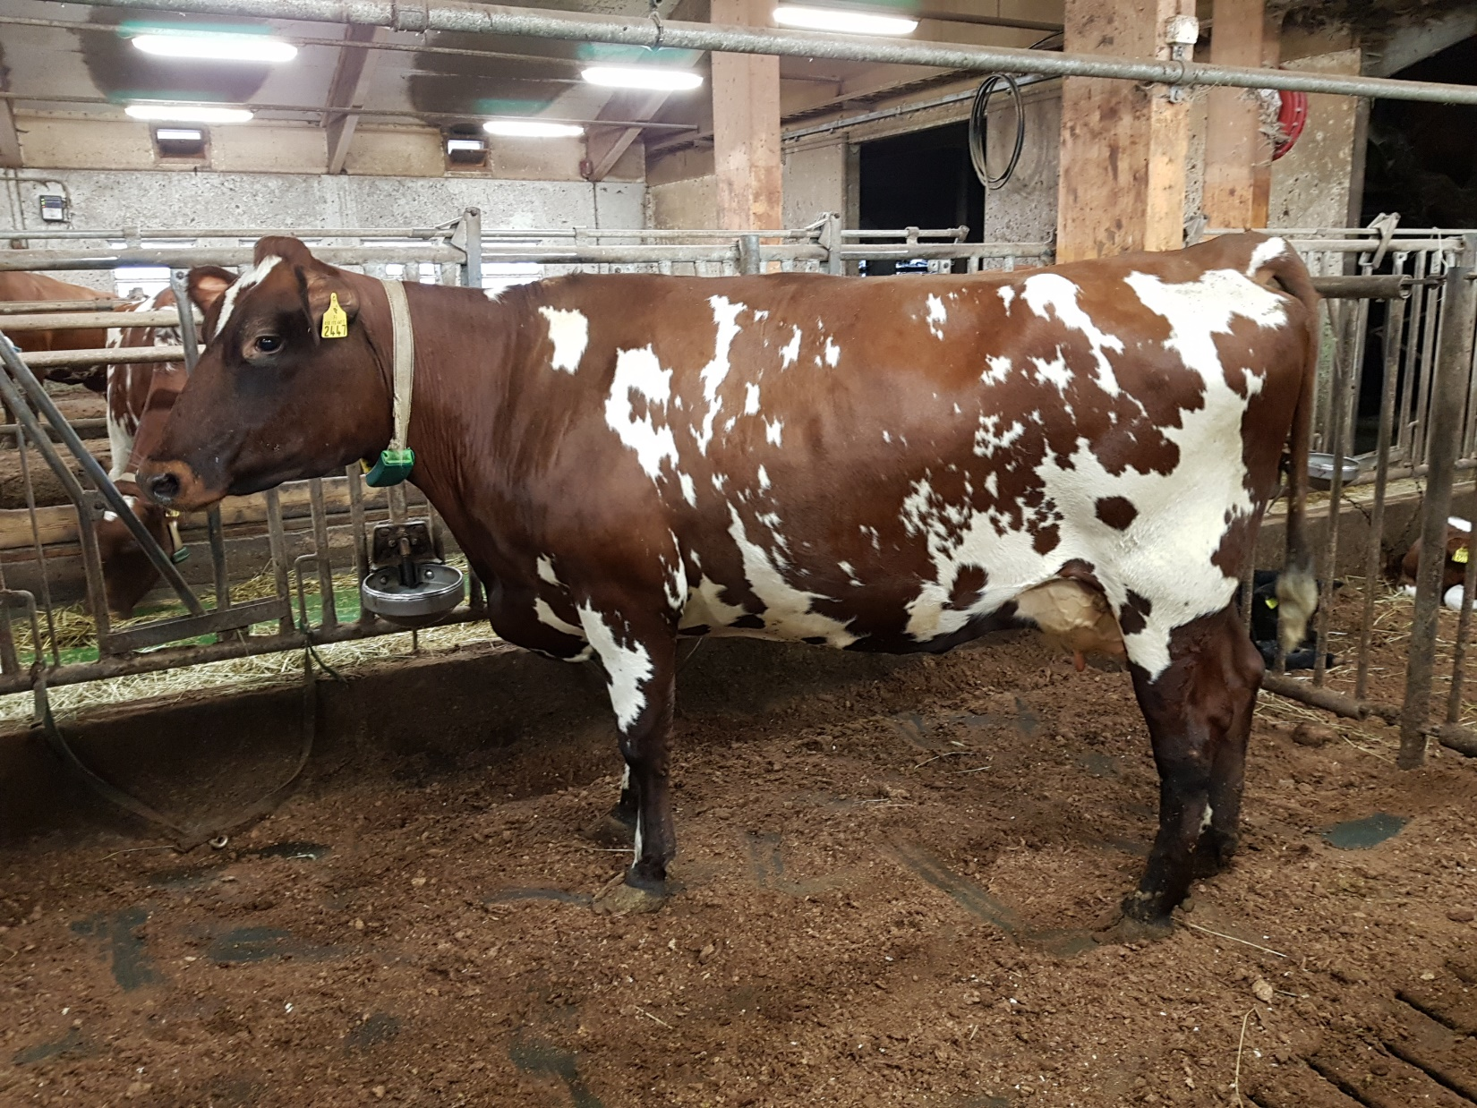
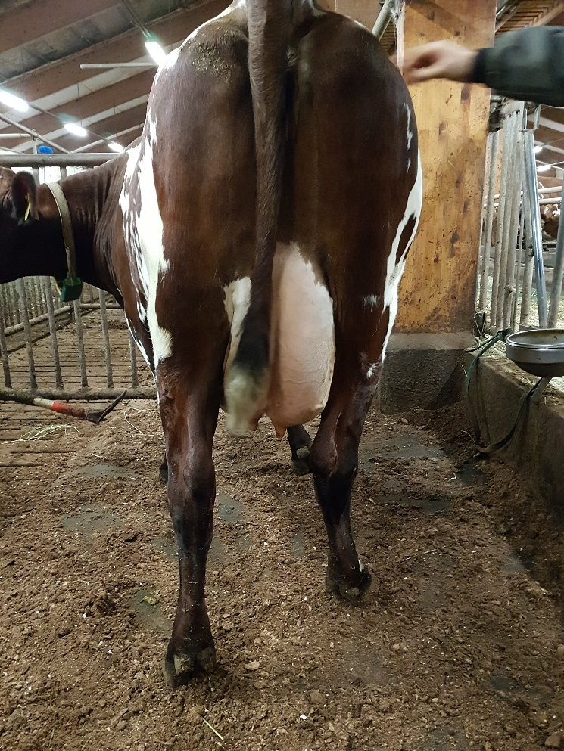
Luokka 1: 1 x poikineet Ay:t 5. sija Lehtirannan Rolex om. Mty Mikkola Kalle ja Jussi

Slide 8
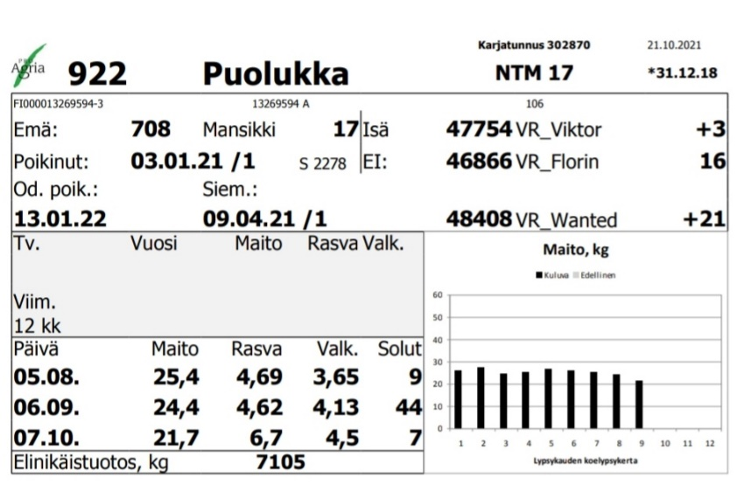
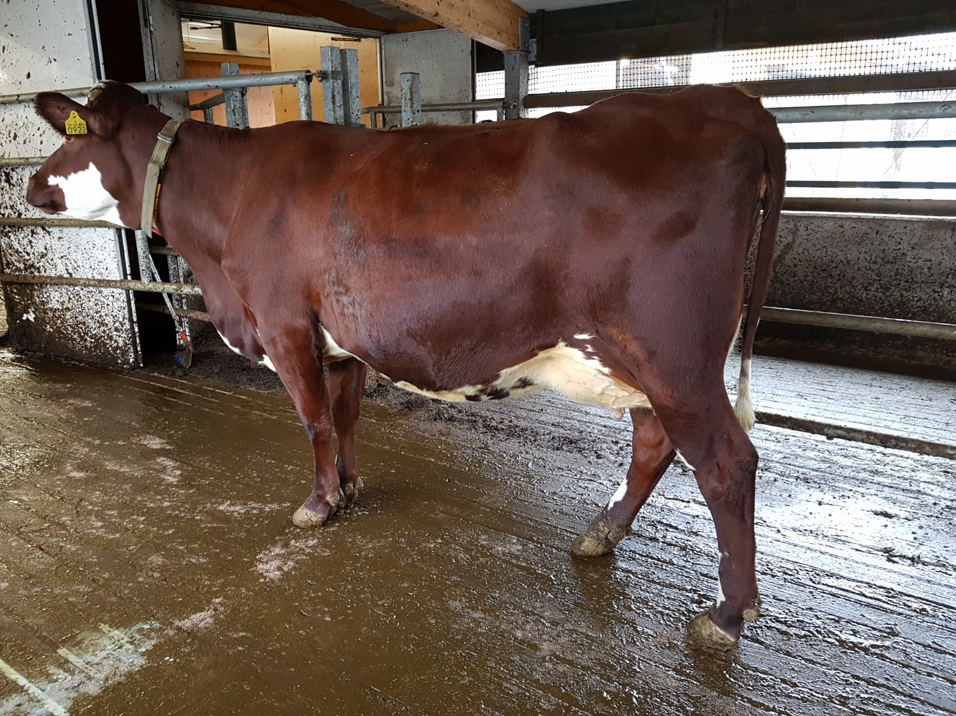
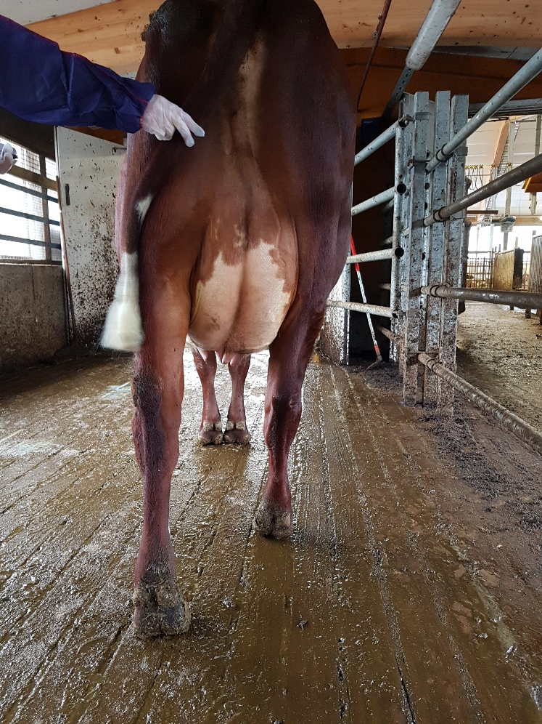
Luokka 1: 1 x poikineet Ay:t 6. sija Puolukka om. Maitohuhta Oy

Slide 9
Luokka 2: 2 x poikineet Ay:t
Helppo voittaja. Ensimmäiseksi sijoittunut on erittäin lypsytyyppinen, hyvärunkoinen lehmä, jolla on upeasti kiinnittynyt utare. Voittaa toiseksi sijoittuneen syvemmän rungon, tasapainoisemman utareen ja parempien jalkojen ansiosta. Toiseksi tulleen takakiinnitys on korkeammalla ja sen etukiinnitys on myös vahvempi kuin kolmanneksi sijoittuneella. Kolmanneksi sijoittunut voittaa neljänneksi sijoittuneen paremman luustolaadun, vahvempien vuohisten ja lypsytyyppisyyden ansiosta. Neljänneksi tulleella on hieno takautare ja se menee viidennen edelle paremman takautareen ja optimaalisempien vedinsijaintien ansiosta. Viidenneksi sijoittunut on tyylikäs lehmä, joka kaipaisi vähän lisää vahvuutta eturunkoon.
- Tuomari Maiju Pajula

Slide 10
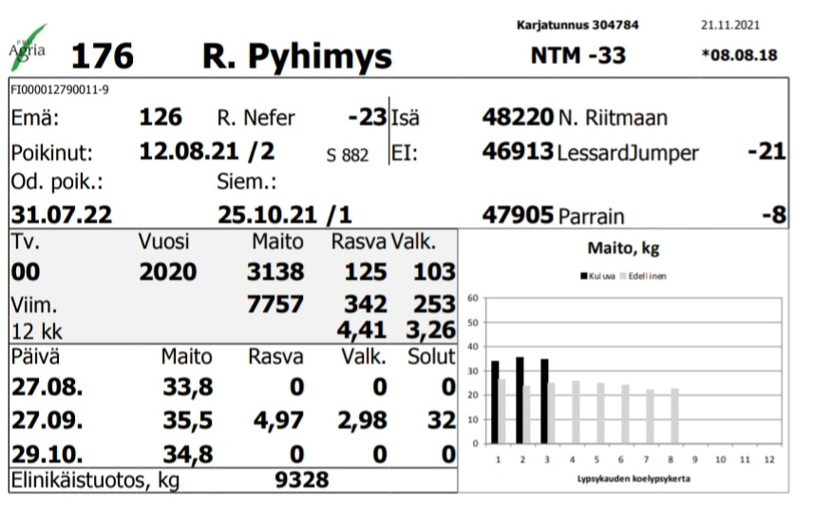
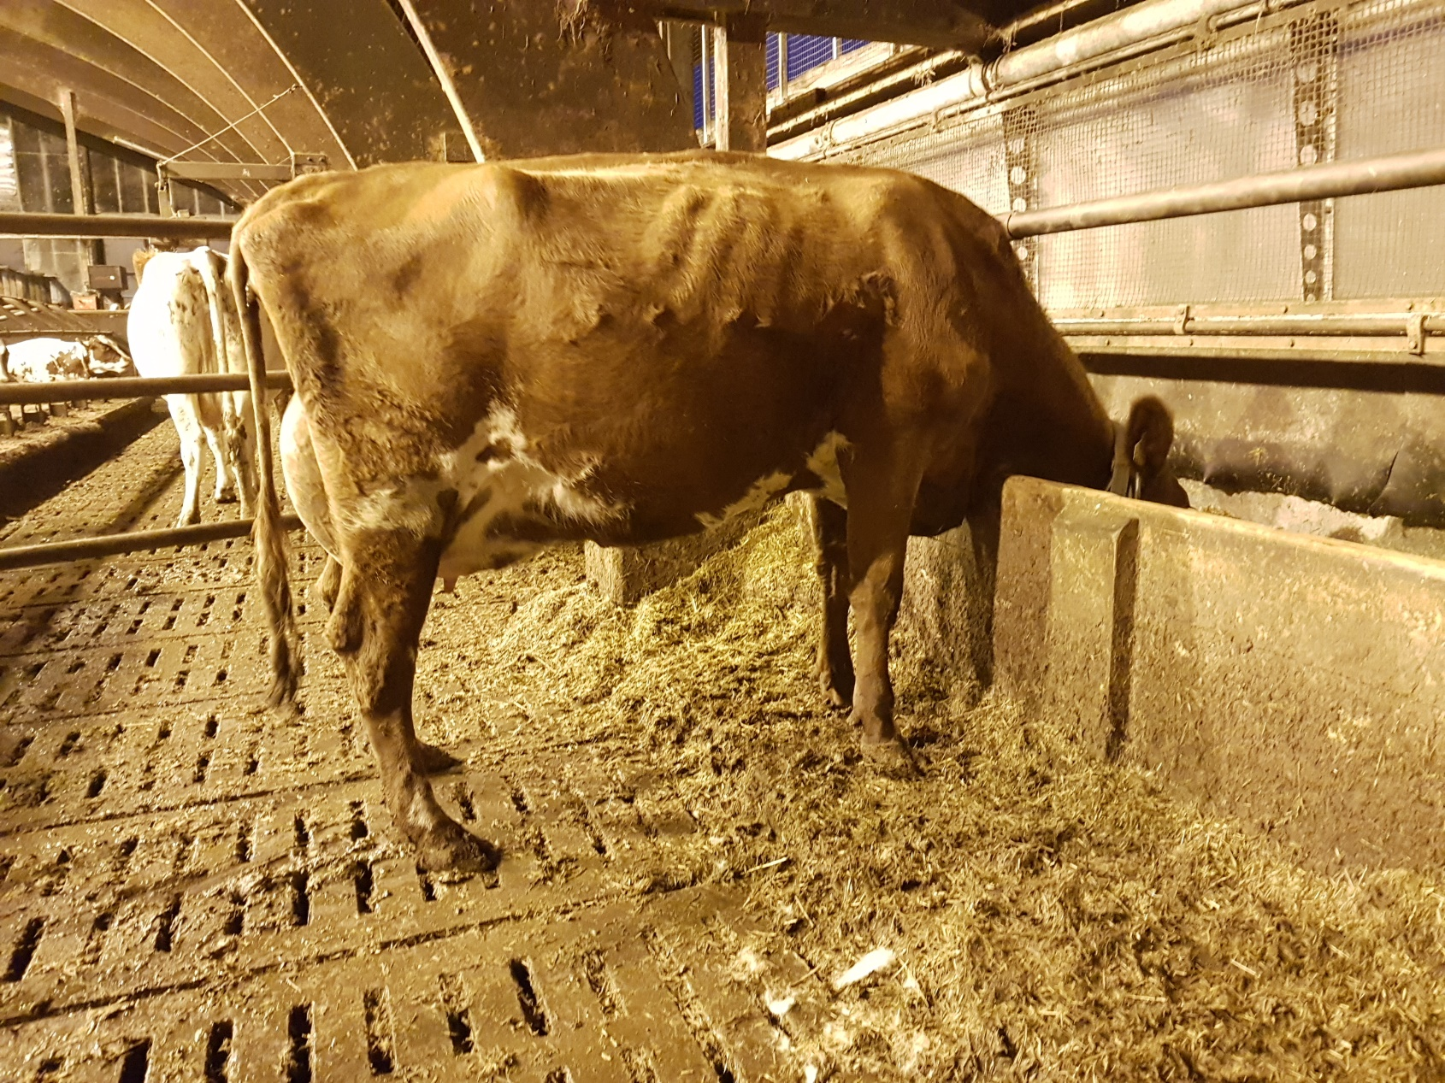
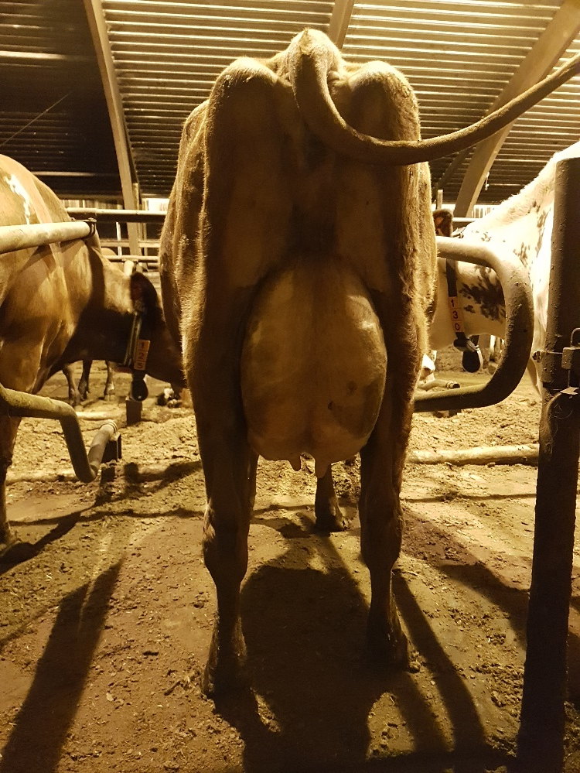
Luokka 2: 2 x poikineet Ay:t 1. sija Riitmaan Pyhimys om. Kavander Mika ja Elina

Slide 11
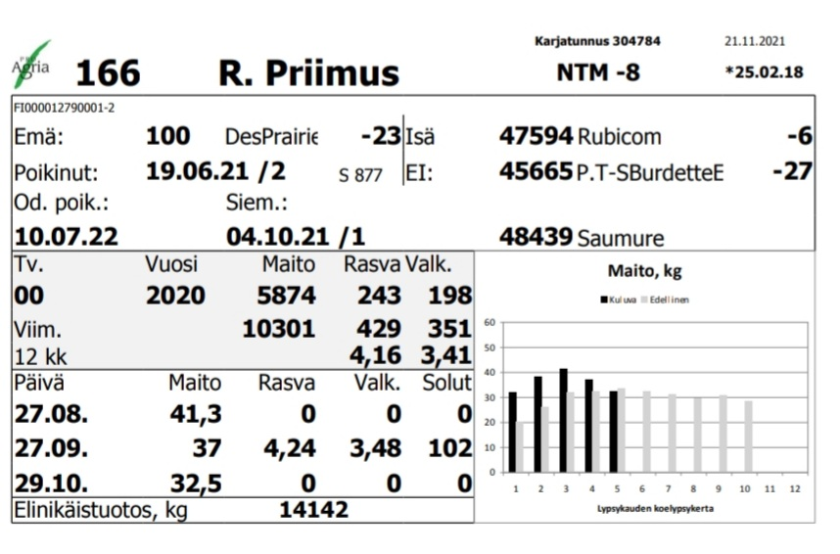
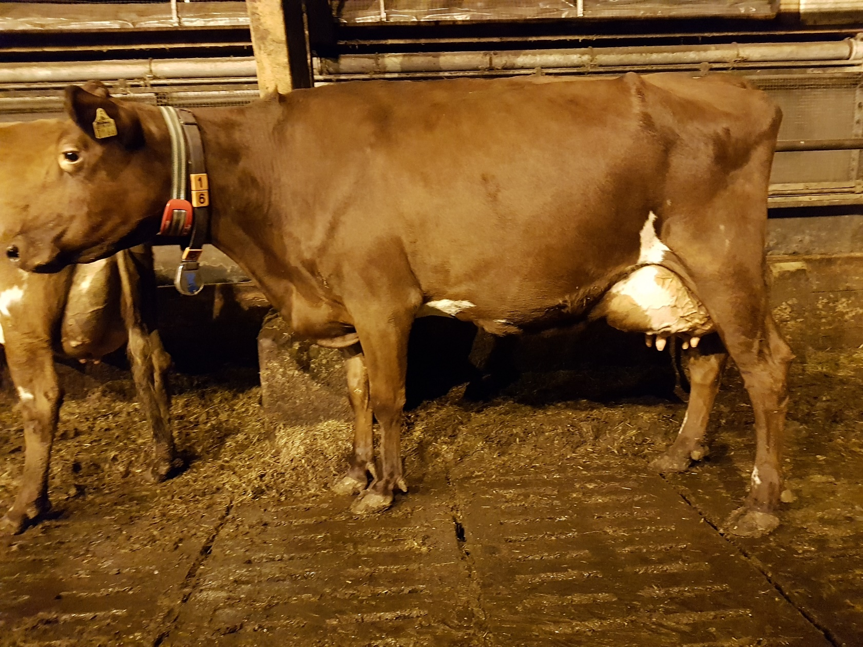
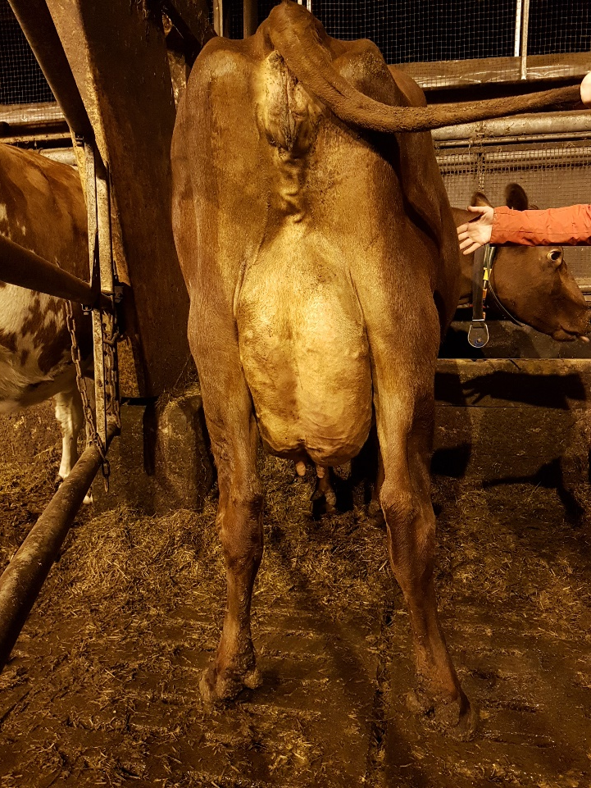
Luokka 2: 2 x poikineet Ay:t 2. sija Riitmaan Priimus om. Kavander Mika ja Elina

Slide 12
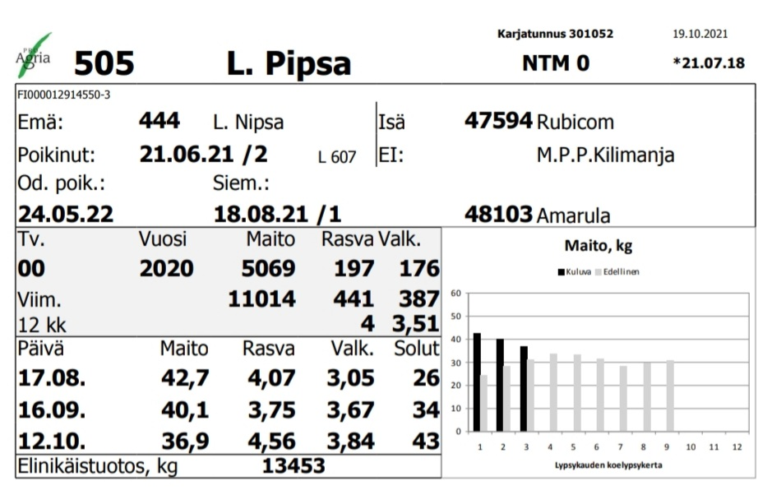
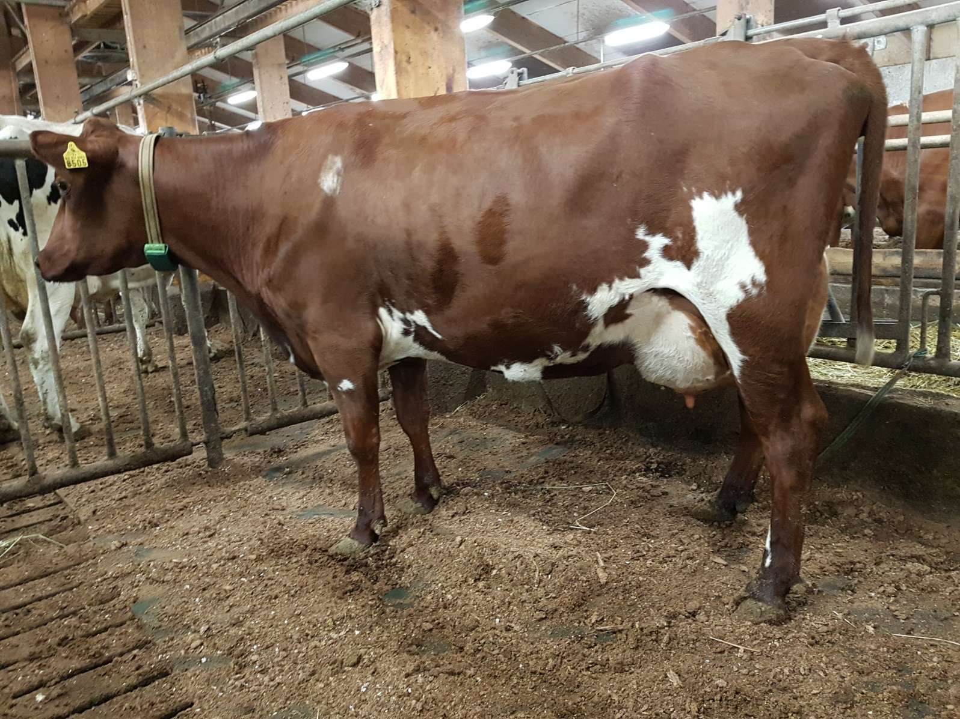
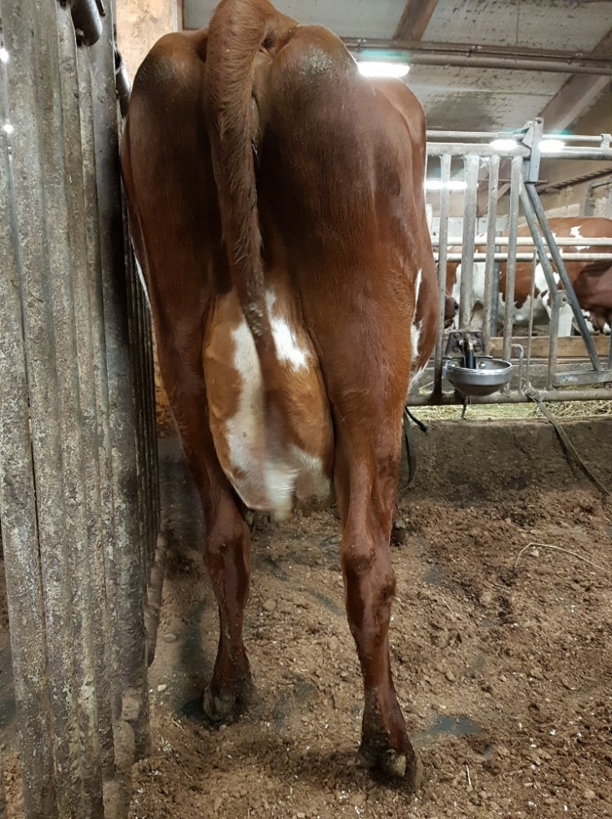
Luokka 2: 2 x poikineet Ay:t 3. sija Lehtirannan Pipsa om. Mty Mikkola Kalle ja Jussi

Slide 13
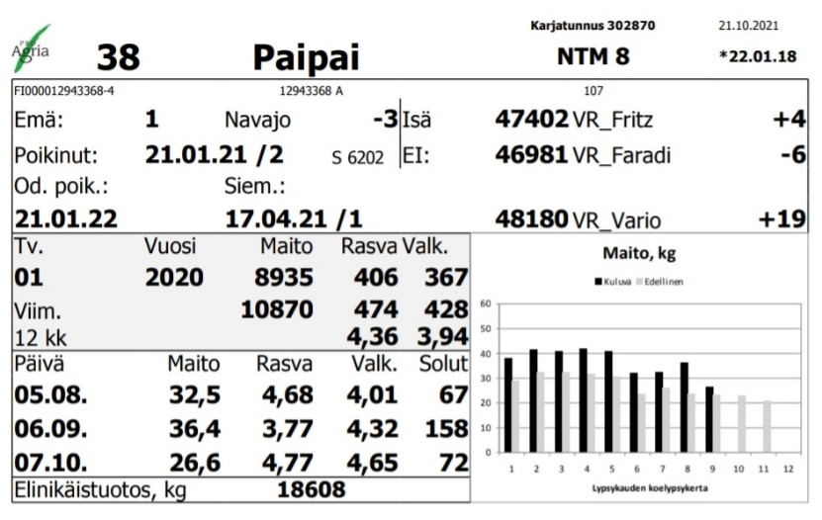
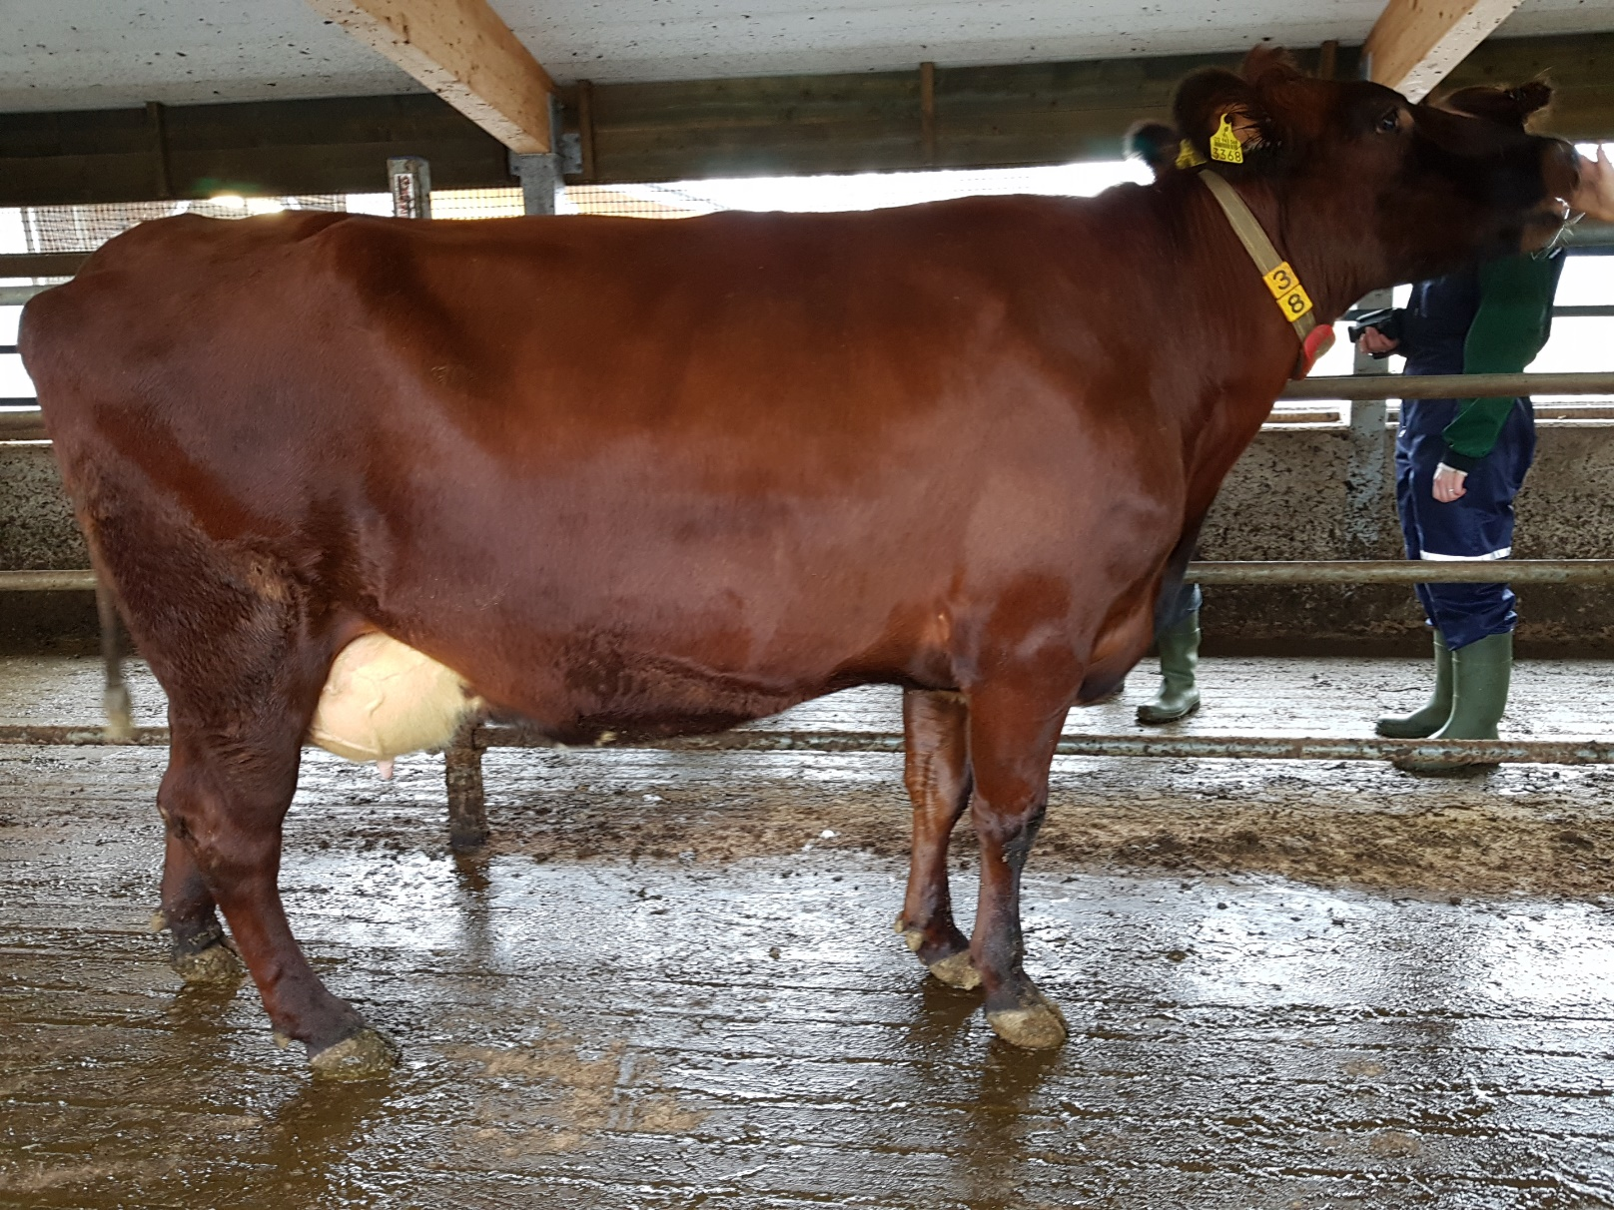
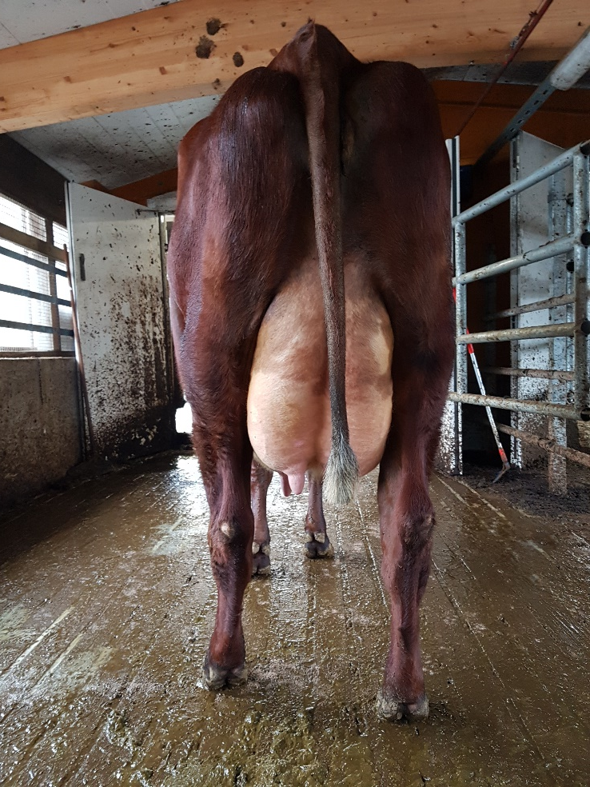
Luokka 2: 2 x poikineet Ay:t 4. sija Paipai om. Maitohuhta Oy

Slide 14
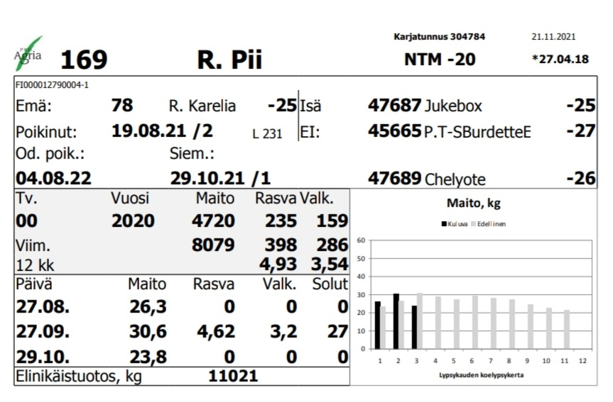
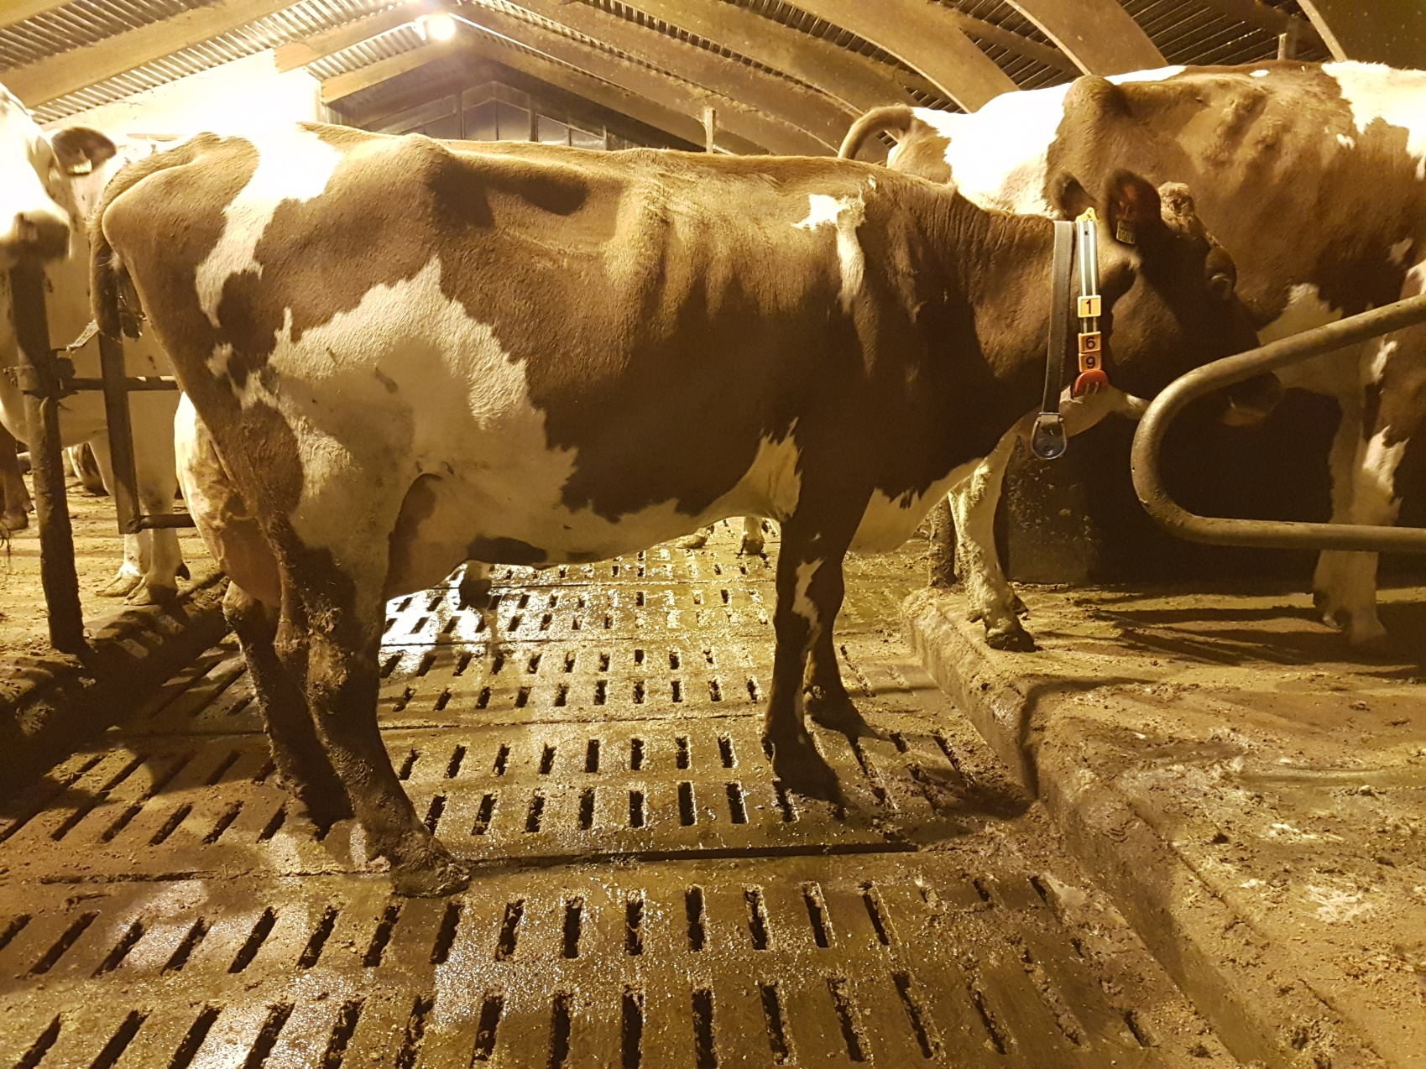
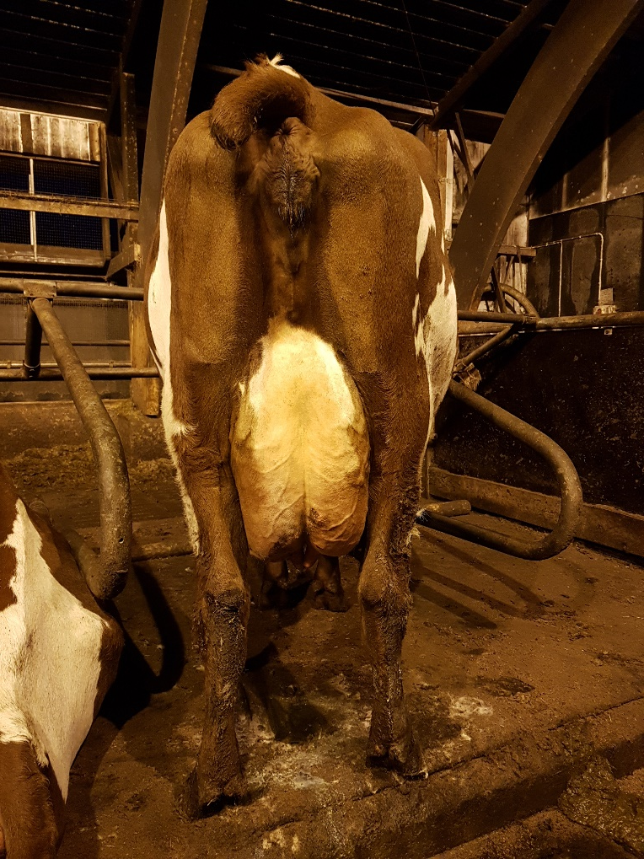
Luokka 2: 2 x poikineet Ay:t 5. sija Riitmaan Pii om. Kavander Mika ja Elina

Slide 15
Luokka 3: 3 x poikineet Ay:t
Ensimmäiset kaksi lehmää todella lähellä toisiaan. Ensimmäiseksi sijoittuneella on leveämpi lantio sekä aavistuksen syvempi ja laajempi eturunko. Toiseksi sijoittunut lehmä on myös lypsytyyppinen, hyväluustoinen lehmä upealla utareella, ja se sijoittuu kolmannen edelle etenkin kuivemman luuston ja paremman etukiinnityksen ansiosta. Kolmanneksi sijoittuneen lehmän takakiinnityksen korkeus ja leveys ovat paremmat kuin neljänneksi tulleella. Neljännellä on vahvempi eturunko, parempi etukiinnitys ja sillä on suoremmat takajalat takaa katsottaessa. Viides on ihanan kuivaluustoinen lehmä hyvällä keskisiteellä.
- Tuomari Maiju Pajula

Slide 16
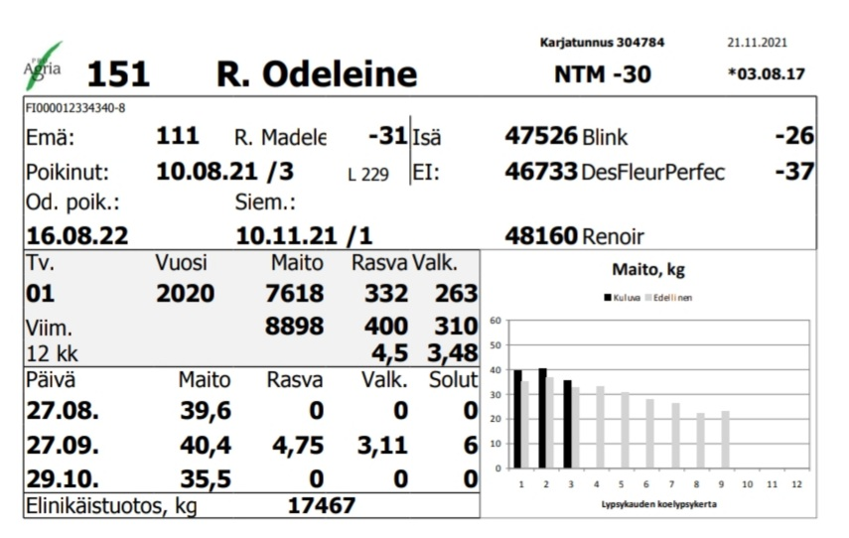
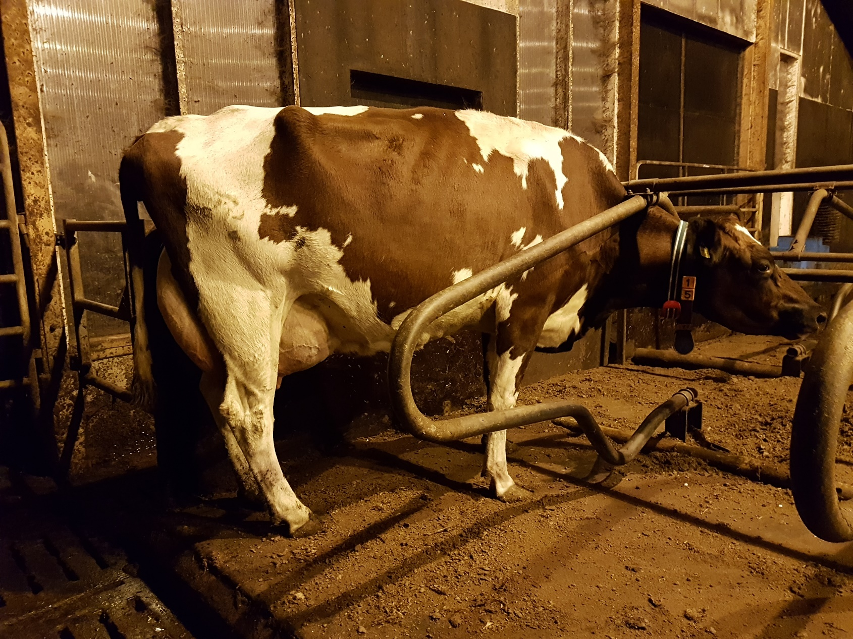
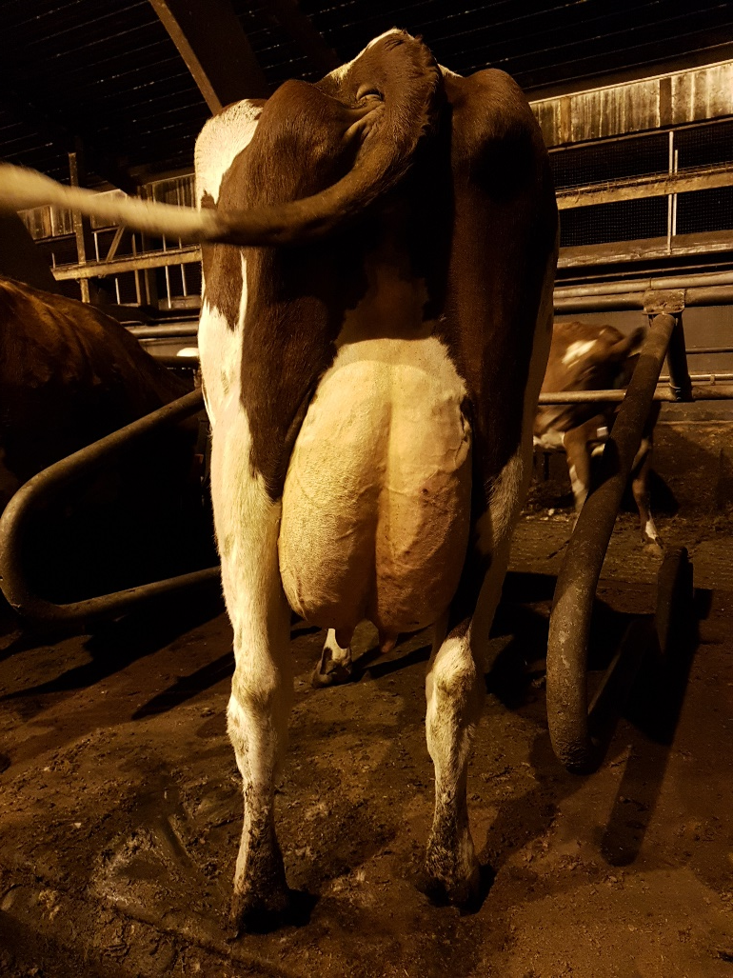
Luokka 3: 3 x poikineet Ay:t 1. sija Riitmaan Odeleine om. Kavander Mika ja Elina

Slide 17
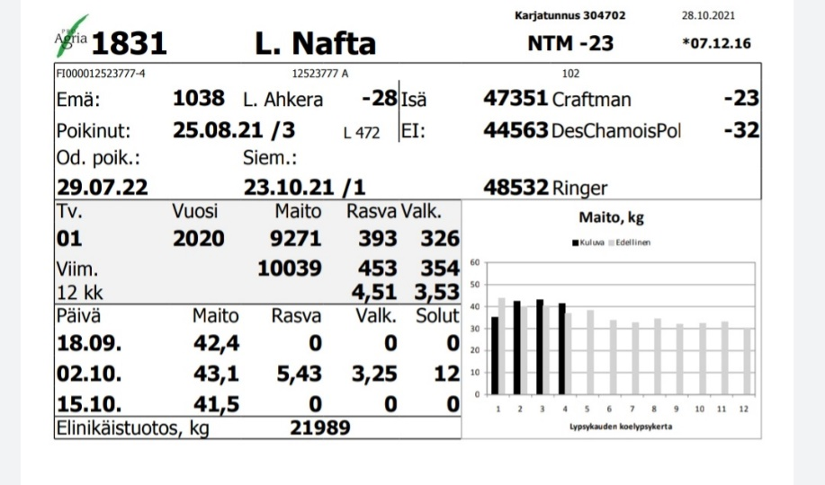
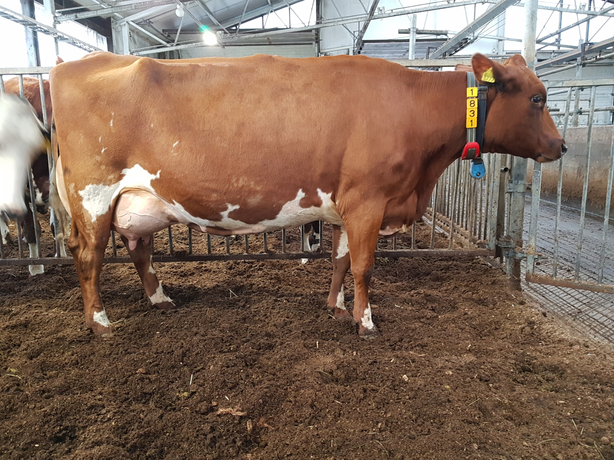
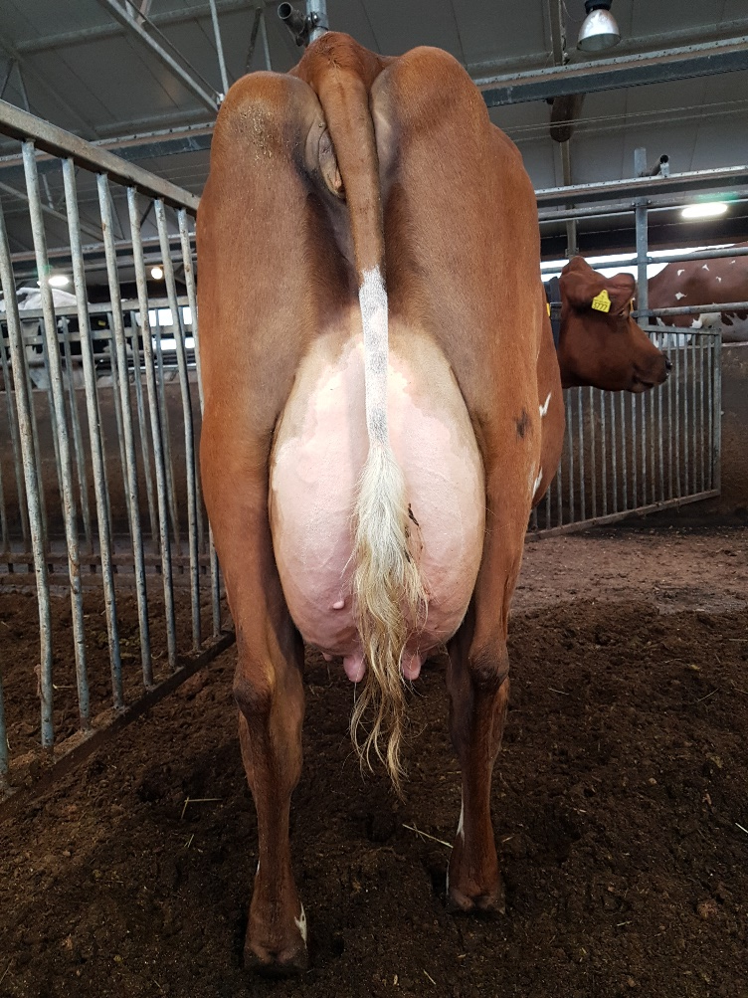
Luokka 3: 3 x poikineet Ay:t 2. sija Lallin Nafta om. Laiholahti Jouko ja Laura

Slide 18
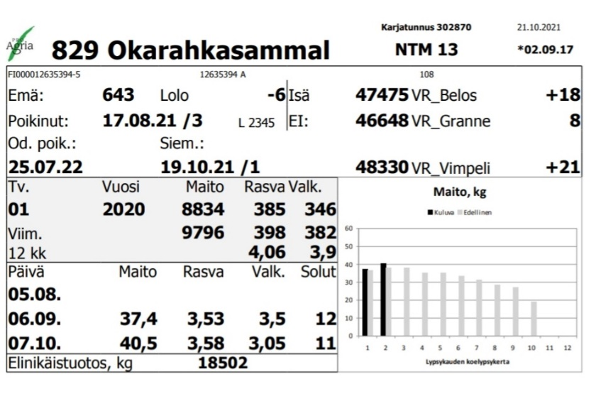
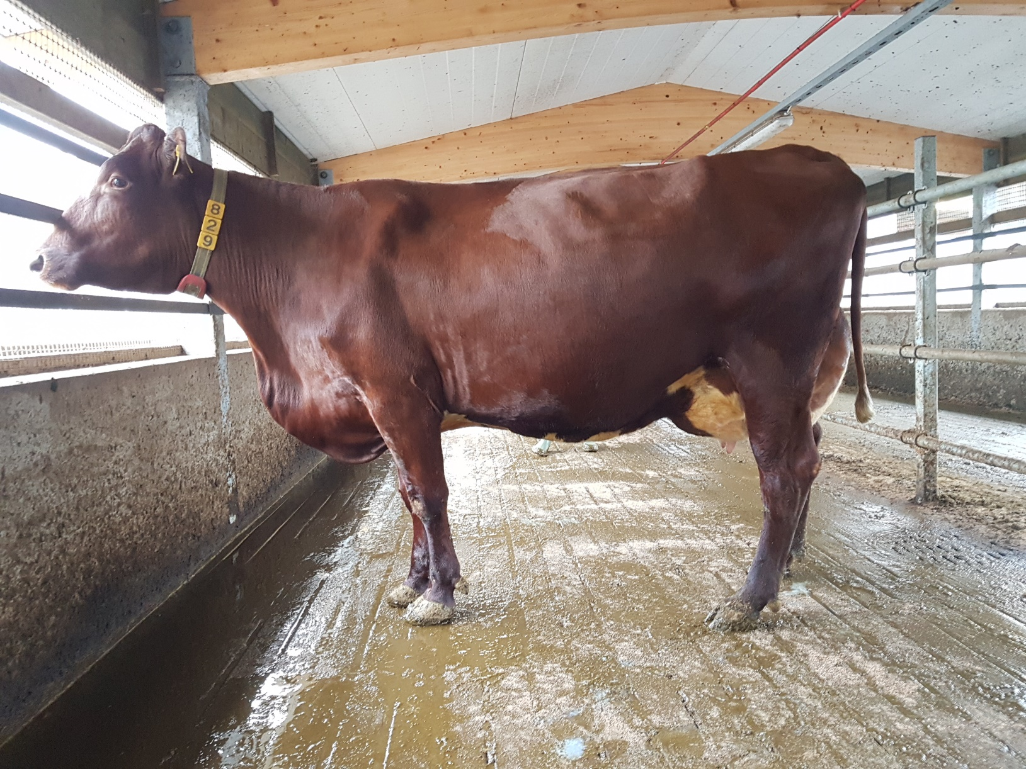
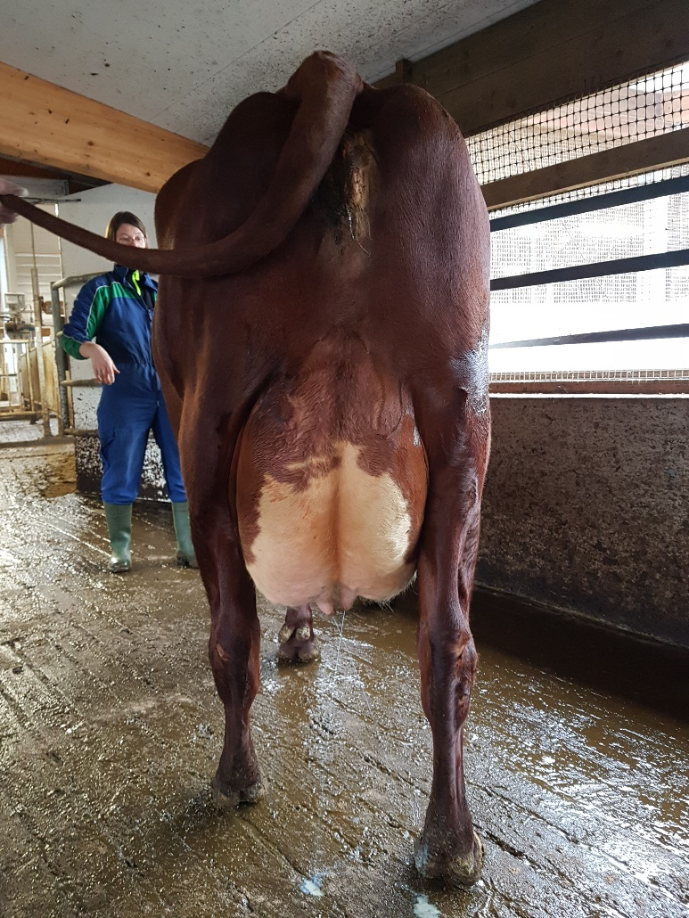
Luokka 3: 3 x poikineet Ay:t 3. sija Okarahkasammal om. Maitohuhta Oy

Slide 19
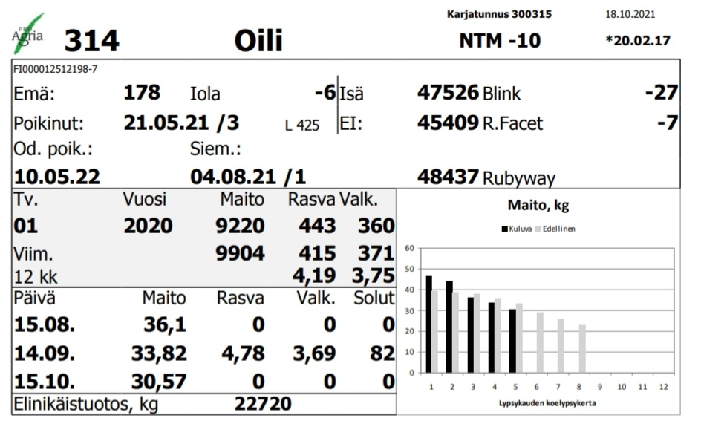
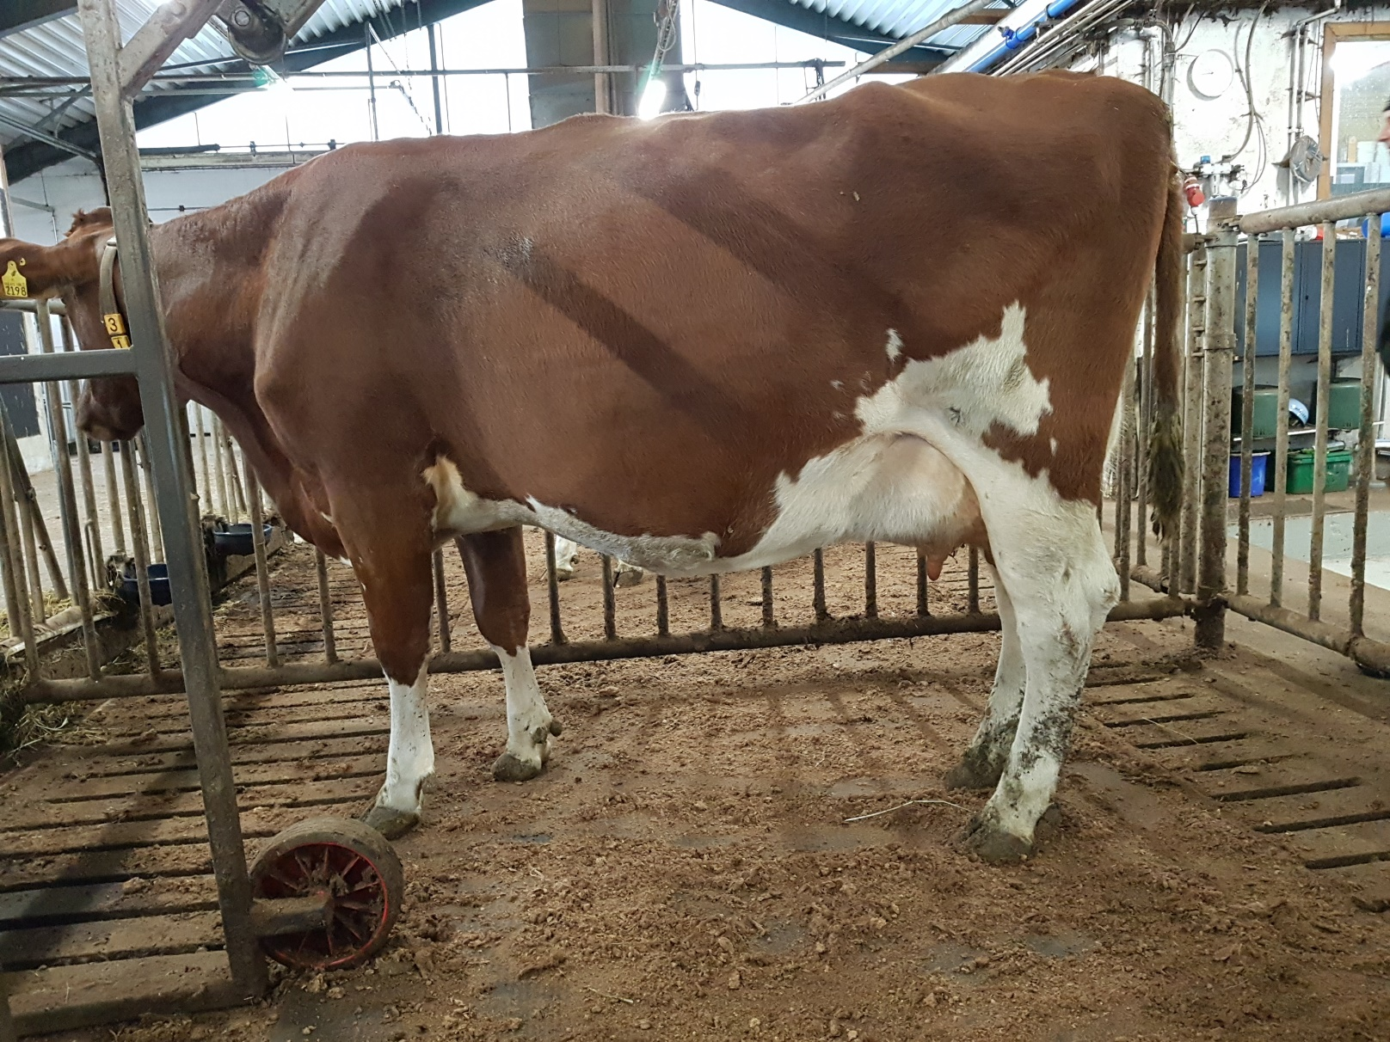
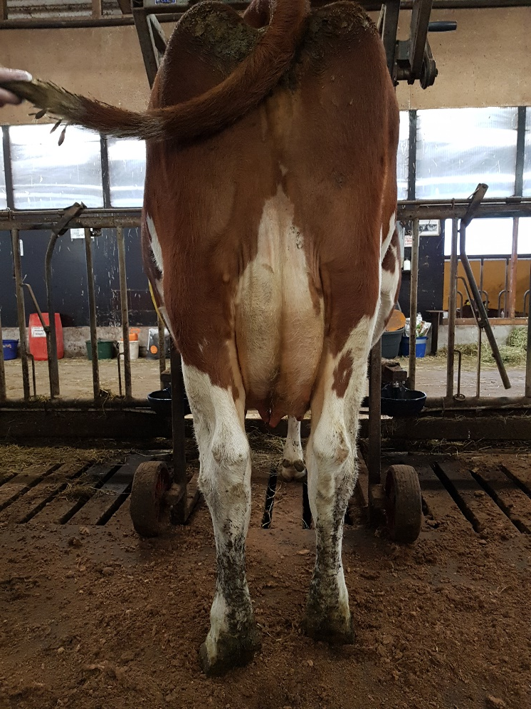
Luokka 3: 3 x poikineet Ay:t 4. sija Oili om. Huttunen Timo

Slide 20
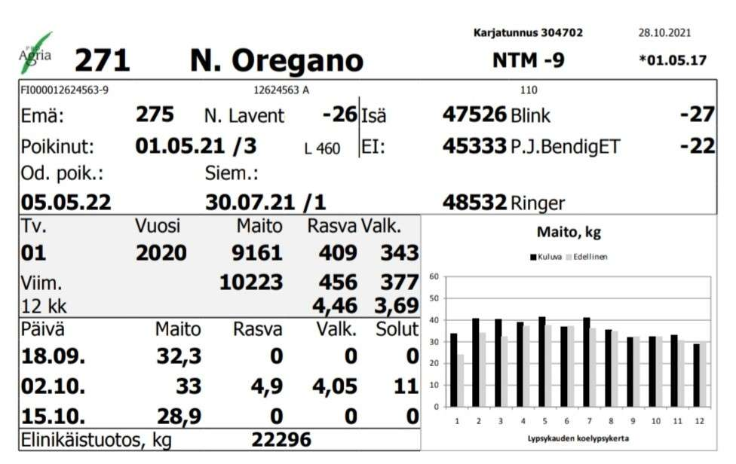
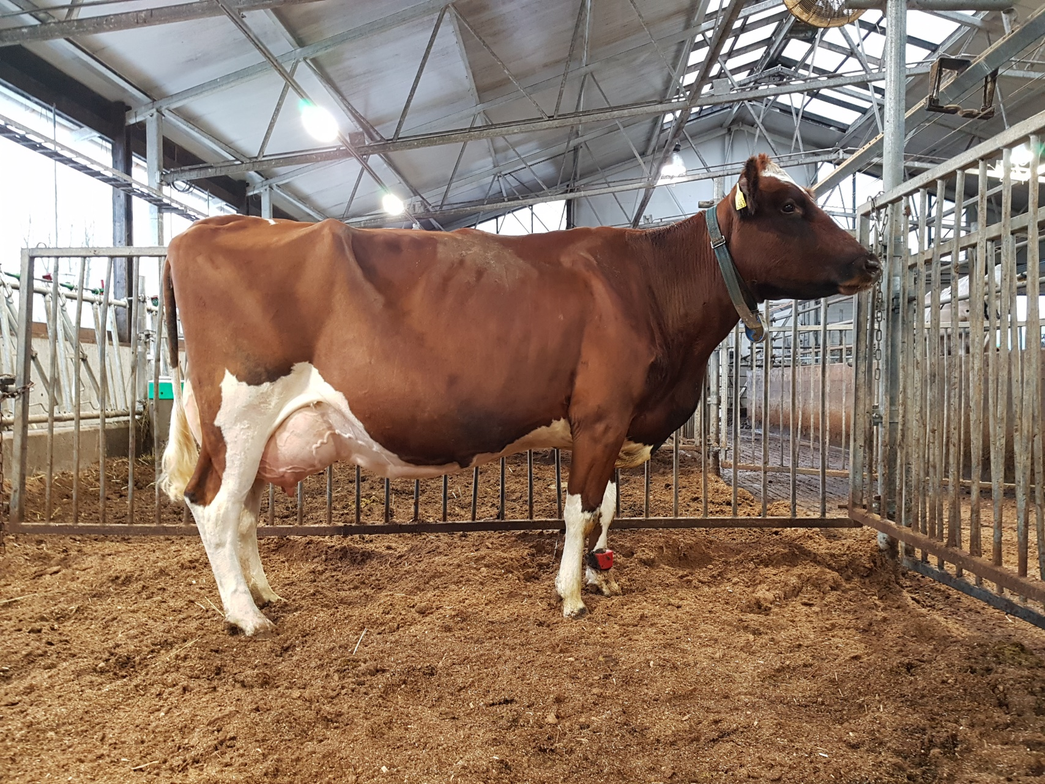
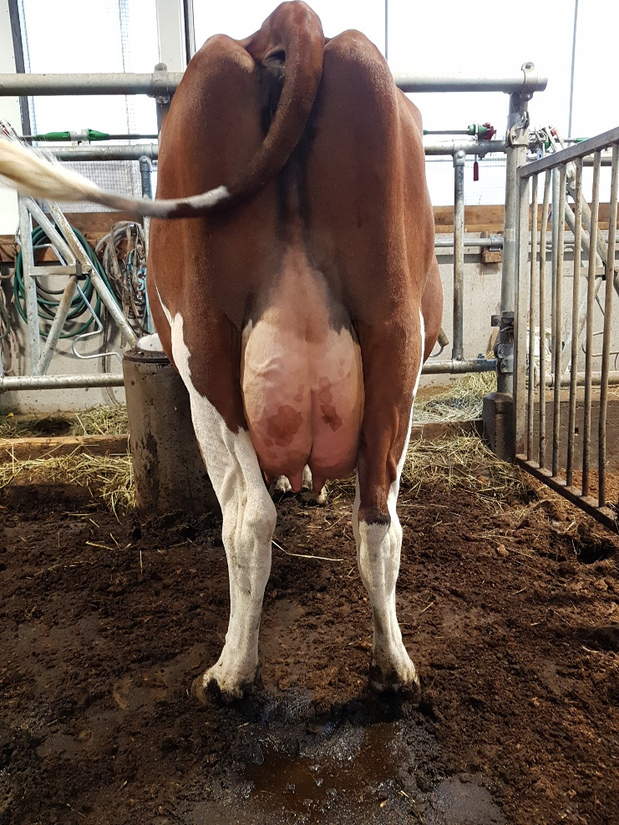
Luokka 3: 3 x poikineet Ay:t 5. sija Ninan Oregano om. Nieminen Nina

Slide 21
Luokka 4: 4 – 6 x poikineet Ay:t
Tasainen luokka. Ensimmäiseksi tulleella vastapoikineella lehmällä on vahvempi vuohinen ja lanneselkä kuin toiseksi sijoittuneella. Toiseksi tullut voittaa kolmanneksi sijoittuneen leveämmän ja korkeammalle kiinnittyneen takautareen ansiosta. Kolmanneksi tullut lehmä on tasapainoisempi ja lypsytyyppisempi kuin neljänneksi sijoittunut, hyväluustoinen lehmä
- Tuomari Maiju Pajula

Slide 22
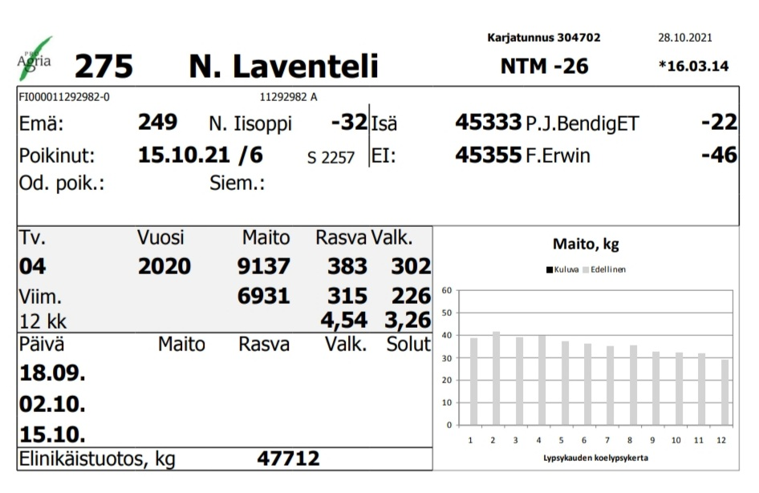


Luokka 4: 4-6 x poikineet Ay:t 1. sija Ninan Laventeli om. Nieminen Nina

Slide 23



Luokka 4: 4-6 x poikineet Ay:t 2. sija B. Mango om. Maitohuhta Oy

Slide 24



Luokka 4: 4-6 x poikineet Ay:t 3. sija Lili om. Huttunen Timo

Slide 25



Luokka 4: -6 x poikineet Ay:t 4. sija Riitmaan Nellabella om. Kavander Mika ja Elina

Slide 26
Luokka 5: Tuotosluokka Ay elinikäistotos min. 70 000 kg
Ensimmäinen on lypsytyyppinen, tasapainoinen lehmä, jolla on todella hyvät jalat. Se voittaa toiseksi tulleen, jo 100-tuhatta kiloa lypsäneen lehmän, leveämmän rinnan, paremman luustolaadun ja leveämmän lantion ansiosta. Toiseksi tullut voittaa kolmanneksi tulleen paremman rungon syvyyden, lypsytyyppisyyden ja etukiinnityksen ansiosta. Kolmanneksi sijoittuneella on korkeammalle kiinnittynyt takautare ja paremmin sijoittuneet vetimet kuin neljänneksi tulleella. Neljännellä on paremmat jalat ja utareen kiinnitykset kuin viidenneksi tulleella hyvärunkoisella lehmällä.
- Tuomari Maiju Pajula

Slide 27



Luokka 5: Tuotosluokka Ay, elinikäistuotos min. 70 000 kg 1. sija Joukolan Jakarta om. Laiholahti Jouko ja Laura

Slide 28



Luokka 5: Tuotosluokka Ay, elinikäistuotos min. 70 000 kg 2. sija Elo om. Huttunen Timo

Slide 29



Luokka 5: Tuotosluokka Ay, elinikäistuotos min. 70 000 kg 3. sija Ibiza om. Maitohuhta Oy

Slide 30



Luokka 5: Tuotosluokka Ay, elinikäistuotos min. 70 000 kg 4. sija Kippari om. Huttunen Timo

Slide 31



Luokka 5: Tuotosluokka Ay, elinikäistuotos min. 70 000 kg 5. sija Lehtirannan Ysi om. Mty Mikkola Kalle ja Jussi

Slide 32


AYRSHIRE CHAMPION
Ay-Champion Riitmaan Odeleine
Ay-Varachampion Lallin Nafta

Slide 33
Luokka 6: 1-2 x poikineet Holsteinit
Haastava luokka tuomaroida, sillä ensikot usein jäävät kapasiteetin kehityksen puolesta varjoon vanhemmille eläimille. Luokassa kuitenkin helppo voittaja. Pitkä, lypsytyyppinen, hieno luusto ja hyvin kiinnittynyt utare. Voittaa toiseksi sijoittuneen paremmalla etukiinnityksellä. Toiseksi sijoittunut menee kolmannen edelle paremman takautareen, syvemmän rungon ja lypsytyyppisyyden ansiosta. Kolmanneksi sijoittuneen ensikon harmonia, lanneselkä ja eturungon vahvuus on parempi ja kestävämpi kuin neljänneksi sijoittuneella, jolla on äärettömän hyvä takakiinnitys ja keskiside. Neljäs voittaa viidennen leveämmän takautareen ansiosta. Viidennellä on hienosti rungon kapasiteettia ensikoksi.
- Tuomari Maiju Pajula

Slide 34



Luokka 6: 1-2 x poikineet Holsteinit 1. sija Joukolan E.Bibian om. Laiholahti Jouko ja Laura

Slide 35



Luokka 6: 1-2 x poikineet Holsteinit 2. sija Vanhatalon Triana om. Laiholahti Jouko ja Laura

Slide 36



Luokka 6: 1-2 x poikineet Holsteinit 3. sija Lehtirannan Raymond om. Mty Mikkola Kalle ja Jussi

Slide 37



Luokka 6: 1-2 x poikineet Holsteinit 4. sija Pätevä om. Maitohuhta Oy

Slide 38



Luokka 6: 1-2 x poikineet Holsteinit 5. sija Lehtirannan Remix om. Mty Mikkola Kalle ja Jussi

Slide 39
Luokka 7: 3 x poikineet Holsteinit
Hieno vanhempien lehmien luokka. Ensimmäiseksi sijoittuneella luokan paras utare. Sillä on suoremmat jalat takaa sekä vahvemmat vuohiset ja lanneselkä kuin toiseksi sijoittuneella. Toiseksi sijoittunut menee kolmannen edelle rungon kapasiteetin, lypsytyyppisyyden ja vahvemman etukiinnityksen ansiosta. Kolmanneksi sijoittunut on lypsytyyppisempi ja sillä on paremmat jalat ja leveämpi takautare neljänneksi sijoittuneeseen, hyvärunkoiseen lehmään nähden.
- Tuomari Maiju Pajula

Slide 40



Luokka 7: 3 x poikineet Holsteinit 1. sija Ninan Nomoney om. Nieminen Nina

Slide 41



Luokka 7: 3 x poikineet Holsteinit 2. sija Nekka om. Maitohuhta Oy

Slide 42



Luokka 7: 3 x poikineet Holsteinit 3. sija Omena om. Maitohuhta Oy

Slide 43



Luokka 7: 3 x poikineet Holsteinit 4. sija Lehtirannan Nalli om. Mty Mikkola Kalle ja Jussi

Slide 44
Luokka 8: 5 x tai useammin poikineet Holsteinit
Kaksi upearunkoista, hyvin säilynyttä lehmää. Ensimmäisellä avoimemmat kyljet ja leveämmälle ja korkeammalle kiinnittynyt takautare.
- Tuomari Maiju Pajula

Slide 45



Luokka 8: 5 x tai useammin poikineet Holsteinit 1. sija Joukolan Manner om. Laiholahti Jouko ja Laura

Slide 46



Luokka 8: 5 x tai useammin poikineet Holsteinit 2. sija Lehtirannan May om. Mty Mikkola Kalle ja Jussi

Slide 47


HOLSTEIN CHAMPION
Holstein Champion Joukolan Manner
Holstein Varachampion Joukolan Bibian

Slide 48
Varsinais-Suomen Karjakerho ry.
Kiittää kaikkia Farmi-Ammujaisiin 2021 osallistuneita tiloja
sekä tuomari Maiju Pajulaa.

